Slide 1
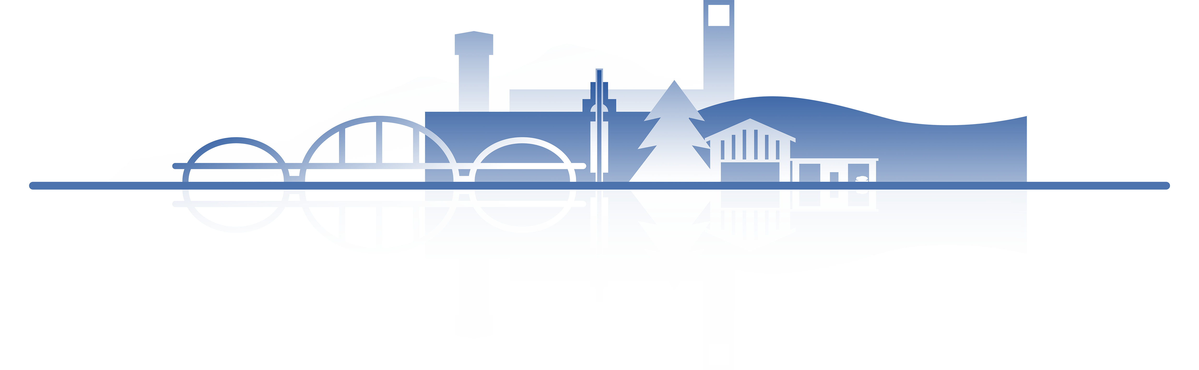
Topic8 Diffusion
成员： 高语灿 李亦昕 陈骄阳 2026.3.26
Notes:
大家好，今天将由我们给大家介绍讲述diffusion专题的具体学习内容。

Slide 2
DDPM
图像生成
DDPM 整体架构
DDPM 具体算法
Parameter Efficient Methods
Efficient Sampling and Inference
Architecture Of Diffusion Model
Guidance and Controllable Generation
Application Of Diffusion Models
OUTLINE
Notes:
这次专题的outline大概是，先介绍 DDPM 的基本概念、图像生成任务背景，以及 DDPM 的整体架构和具体算法，理解扩散模型的基础；之后会继续介绍扩散模型的延伸内容，包括 参数高效方法、高效采样与推理、模型结构、可控生成，以及扩散模型的应用场景。

Slide 3
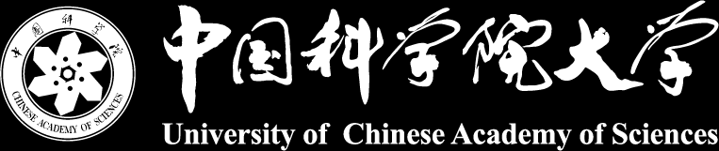
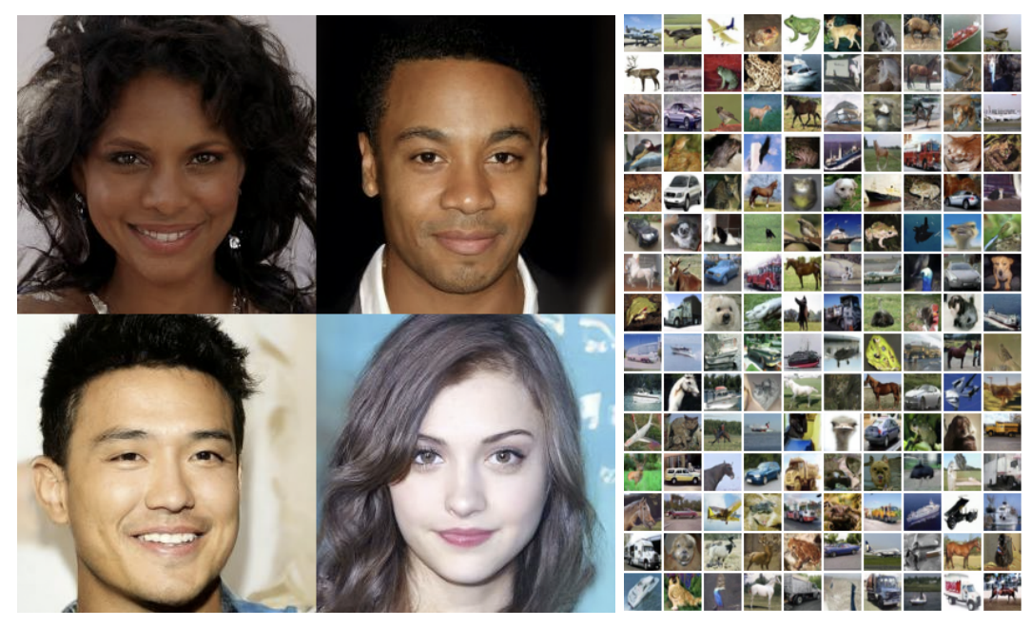
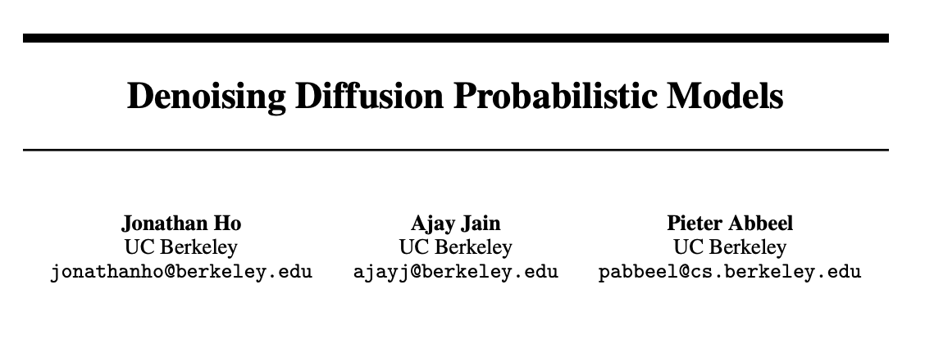

01
DDPM
Denoising Diffusion Probabilistic Models
Notes:
在最近的几年里，以Stable Diffusion为代表的图像生成是人工智能最火热的方向之一。而Stable Diffusion中最核心的“Diffusion”就是扩散模型。Denoising Diffusion Probabilistic Models，负责生成图像的模型。
想要理解Stable Diffusion 的原理，就一定绕不开扩散模型的学习。因此，我们会先介绍讲解最基础的去噪扩散概率模型。
它是在2020年由加州伯克利大学提出的经典模型，核心思想很直观：先把一张真实图片逐步加噪，直到变成几乎纯随机噪声；然后再训练一个模型，学习怎样把噪声一步一步去掉，最终还原出清晰图像。 也就是说，DDPM 把复杂的“直接生成图像”问题，转化成了一个更容易学习的“逐步去噪”问题。后面我们会详细展开它的两个关键过程，也就是正向加噪过程和反向去噪过程。
右边展示的人脸和大量小图，也对应了早期扩散模型比较经典的应用场景——无论是人脸生成，还是更一般的自然图像生成，扩散模型都表现出了很强的生成质量和稳定性。接下来，我会从图像生成前言介绍，扩散模型 整体架构、具体算法等部分，系统介绍 DDPM 是怎么工作的。

Slide 4
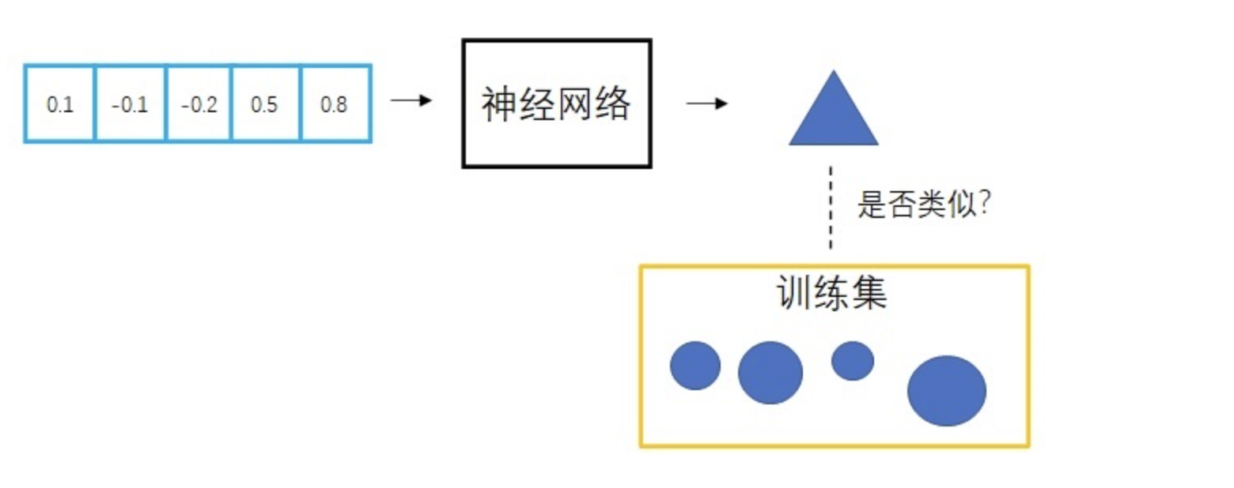
02
前言——图像生成
早期，在其他任务中，训练集本身会给出一个「标准答案」，指导AI的输出向标准答案靠拢。
相比其他任务，图像生成任务缺乏有效的指导。
Notes:
在认识扩散模型之前，我们先退一步，回顾一般的神经网络模型是怎么生成图像的。显然，为了生成丰富的图像，一个图像生成程序要根据随机数来生成图像。通常，这种随机数是一个满足标准正态分布的随机向量。这样，每次要生成新图像时，只需要从标准正态分布里随机生成一个向量并输入给程序就行了。
而在图像生成中，负责生成图像的是一个神经网络模型。神经网络需要从数据中学习。对于图像生成任务，神经网络的训练数据一般是一些同类型的图片。比如一个绘制人脸的神经网络会用人脸照片来训练。也就是说，神经网络会学习如何把一个向量映射成一张图片，并确保这个图片和训练集的图片是一类图片。
可是，相比其他任务，图像生成任务对神经网络来说更加困难一点——图像生成任务缺乏有效的指导。在其他任务中，训练集本身会给出一个「标准答案」，指导AI的输出向标准答案靠拢。比如对于图像分类任务，训练集会给出每一幅图像的类别；对于人脸验证任务，训练集会给出两张人脸照片是不是同一个人；对于目标检测任务，训练集会给出目标的具体位置。然而，图像生成任务是没有标准答案的。图像生成数据集里只有一些同类型图片，却没有指导模型如何画得更好的信息。

Slide 5
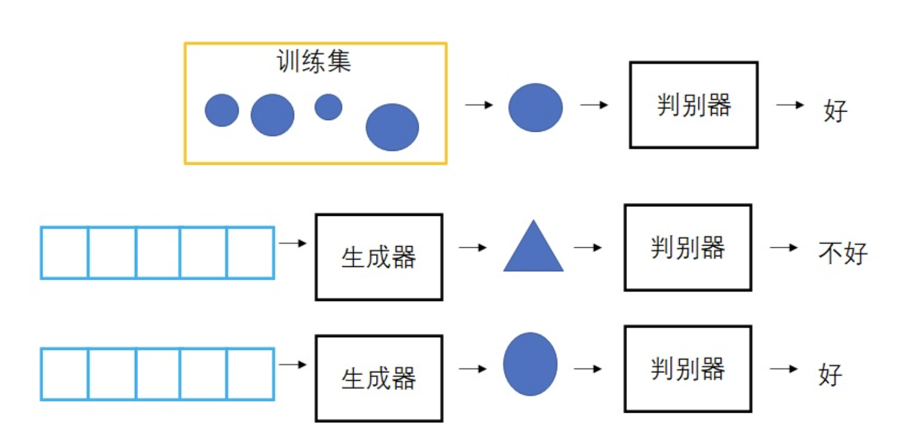
02
GAN & VAE
GAN（Generative adversarial network）：生成对抗模型，生成器与判别器互相对抗，共同进步。
Notes:
为了解决这一问题，研究者们设计了一些用于生成图像的网络架构。这些架构中比较代表的就是生成对抗模型（GAN）和变分自编码器（VAE）。
GAN的想法就是，既然不知道一幅图片好不好，就干脆再训练一个神经网络，用于辨别某图片是不是和训练集里的图片长得一样。生成图像的神经网络叫做生成器，鉴定图像的神经网络叫做判别器。两个网络互相对抗，共同进步。

Slide 6
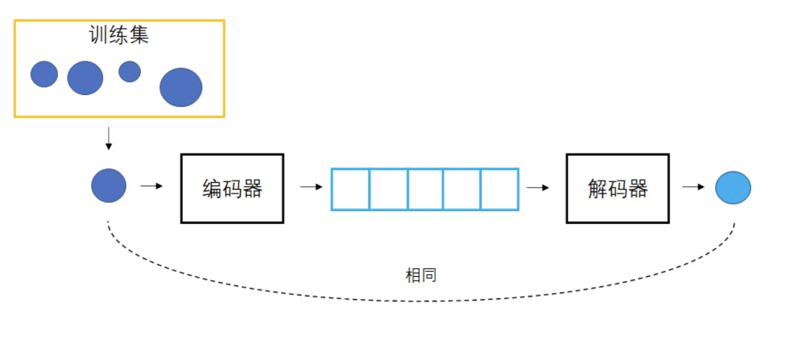
GAN & VAE
02
VAE（Variational Autoencoder）：变分编码器，学习用图像生成向量，再用该向量生成图像。
Notes:
而VAE则使用了逆向思维：学习向量生成图像很困难，那就再同时学习怎么用图像生成向量。这样，把某图像变成向量，再用该向量生成图像，就应该得到一幅和原图像一模一样的图像。每一个向量的绘画结果有了一个标准答案，可以用一般的优化方法来指导网络的训练了。VAE中，把图像变成向量的网络叫做编码器，把向量转换回图像的网络叫做解码器。其中，解码器就是负责生成图像的模型。

Slide 7
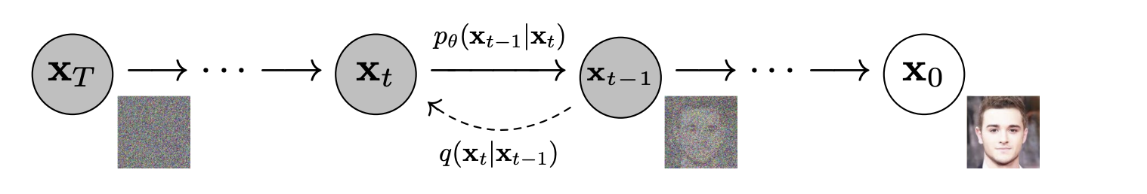
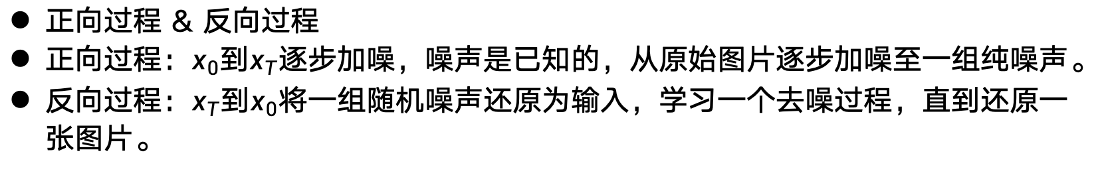
DDPM整体架构
03
正向过程 & 反向过程
正向过程：$x_{0}$到$x_{T}$逐步加噪，噪声是已知的，从原始图片逐步加噪至一组纯噪声。
反向过程：$x_{T}$到$x_{0}$将一组随机噪声还原为输入，学习一个去噪过程，直到还原一张图片。
Notes:
一直以来，GAN的生成效果较好，但训练起来比VAE麻烦很多。有没有和GAN一样强大，训练起来又方便的生成网络架构呢？扩散模型正是满足这些要求的生成网络架构。
扩散模型是一种特殊的VAE，其灵感来自于热力学：一个分布可以通过不断地添加噪声变成另一个分布。放到图像生成任务里，就是来自训练集的图像可以通过不断添加噪声变成符合标准正态分布的图像。从这个角度出发，我们可以对VAE做以下修改：1）不再训练一个可学习的编码器，而是把编码过程固定成不断添加噪声的过程；2）不再把图像压缩成更短的向量，而是自始至终都对一个等大的图像做操作。解码器依然是一个可学习的神经网络，它的目的也同样是实现编码的逆操作。不过，既然现在编码过程变成了加噪，那么解码器就应该负责去噪。而对于神经网络来说，去噪任务学习起来会更加有效。因此，扩散模型既不会涉及GAN中复杂的对抗训练，又比VAE更强大一点。
具体来说，扩散模型由正向过程和反向过程这两部分组成，对应VAE中的编码和解码。在正向过程中，输入 x0 会不断混入高斯噪声。经过 T 次加噪声操作后，图像 xT 会变成一幅符合标准正态分布的纯噪声图像。而在反向过程中，我们希望训练出一个神经网络，该网络能够学会 T 个去噪声操作，把XT 还原回 x0 。网络的学习目标是让 T 个去噪声操作正好能抵消掉对应的加噪声操作。训练完毕后，只需要从标准正态分布里随机采样出一个噪声，再利用反向过程里的神经网络把该噪声恢复成一幅图像，就能够生成一幅图片了。
高斯噪声，就是一幅各处颜色值都满足高斯分布（正态分布）的噪声图像。
总结一下，图像生成网络会学习如何把一个向量映射成一幅图像。设计网络架构时，最重要的是设计学习目标，让网络生成的图像和给定数据集里的图像相似。VAE的做法是使用两个网络，一个学习把图像编码成向量，另一个学习把向量解码回图像，它们的目标是让复原图像和原图像尽可能相似。学习完毕后，解码器就是图像生成网络。扩散模型是一种更具体的VAE。它把编码过程固定为加噪声，并让解码器学习怎么样消除之前添加的每一步噪声。

Slide 8
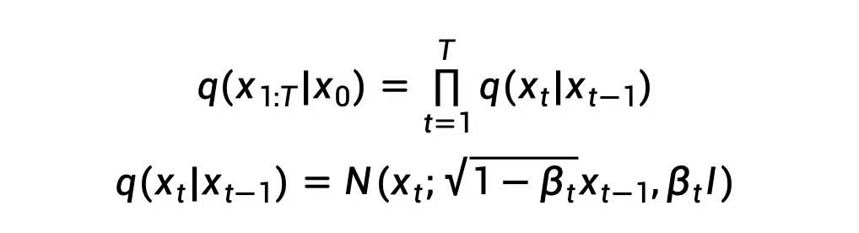
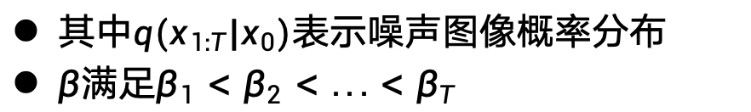
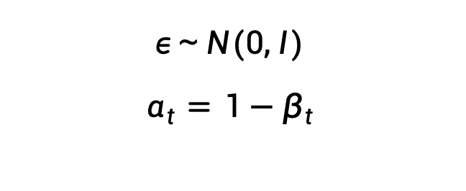
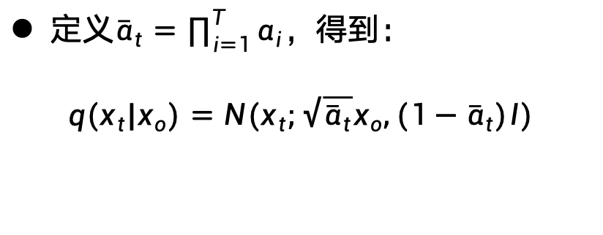
04
DDPM具体算法
正向过程
满足马尔可夫链
$$ε～N(0,I)$$
$$α_{t}=1−β_{t}$$
$$q(x_{1:T}|x_{0})=\prod_{t=1}^{T}{q(x_{t}|x_{t−1})}$$
$$q(x_{t}|x_{t−1})=N(x_{t};\sqrt{1−β_{t}}x_{t−1},β_{t}I)$$
定义${\overline{α}}_{t}=\prod_{i=1}^{T}{α_{i}}$，得到：
$$q(x_{t}|x_{o})=N(x_{t};\sqrt{{\overline{α}}_{t}}x_{o},(1−{\overline{α}}_{t})I)$$
其中$q(x_{1:T}|x_{0})$表示噪声图像概率分布
$β$满足$β_{1}<β_{2}<...<β_{T}$
Notes:
上一节中，我们只是大概了解扩散模型的整体思想。这一节，我们来引入一些数学表示，来看一看扩散模型的训练算法和采样算法具体是什么。
这一页我们先介绍 DDPM 的具体算法中的正向过程。所谓正向过程，其实就是一个逐步向原始图像中加入高斯噪声的过程。按照 DDPM 中的定义，这个过程满足马尔可夫链，也就是说，第 𝑡 时刻的状态 xt，只和前一时刻 xt−1有关，而与更早的状态没有直接关系。对应地，整条加噪路径可以写成所有条件概率的连乘。
接着看$q(x_{t}|x_{t−1})$，表示从上一步到这一步是怎么加噪的。这里加入的是一个服从高斯分布的随机噪声，均值部分是 $\sqrt{1−β_{t}}x_{t−1}$，方差由 $β_{t}I$ 控制。可以把它直观理解为：每走一步，都保留一部分原图信息，同时再混入一点新的噪声。而且 PPT 里也写到，βt是逐步增大的，也就是随着时间推进，噪声会越来越强，图像会越来越模糊，最后接近纯噪声。
接着进一步定义了 $α_{t}=1−β_{t}$，以及累乘形式的 ${\overline{α}}_{t}$。这样做的好处是，我们就可以把多步加噪过程合并成一个闭式表达，也就是直接从原始图像 x0 推到任意时刻 xt 。这个结果非常重要，因为它说明：在训练时，我们不一定真的一步一步加噪，而是可以直接根据公式，在任意时刻一次性采样出带噪图像。这会让训练更加高效。
总结来讲：正向过程是一个参数固定、逐步加噪、最终把真实图像变成纯噪声的过程。
qx1表示从原始图像x0开始，经过t步加噪过程后得到噪声图像xt的概率分布。
每一步qx1表示在第t步，给定前一步的图像xt-1，得到当前图像xt的条件概率分布，这是一个高斯分布，其均值为$\sqrt{1−β_{t}}x_{t−1}$。方差为beita t。beita t是一个预定的噪声方差系数，I 是单位矩阵。
其中不同t 的beita t 是预先定义好的，由时间1～T逐渐的递增。并满足$β_{1}<β_{2}<...<β_{T}$。
根据以上公式，可以通过重参数化采样得到xt。
有$ε$和$α_{t}$后，接着定义$α_{t}$。经过推导就可以得出xt和x0的关系。

Slide 9
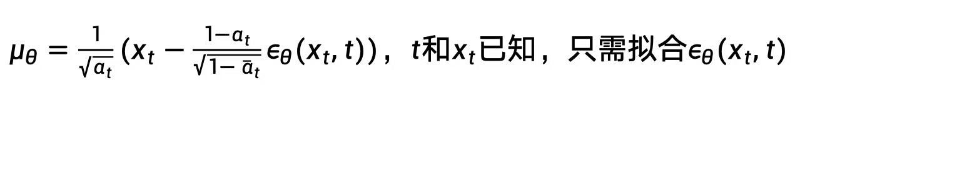
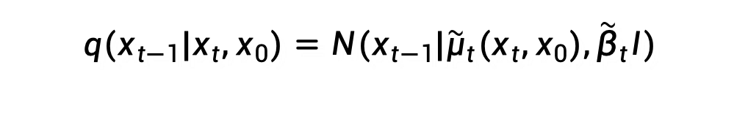
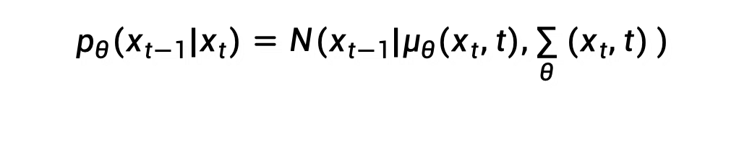
04
DDPM具体算法
反向过程
使用$p_{θ}(x_{t−1}|x_{t})$拟合反向过程$q(x_{t−1}|x_{t})$
$$q(x_{t−1}|x_{t},x_{0})=N(x_{t−1}|{\tilde{μ}}_{t}(x_{t},x_{0}),{\tilde{β}}_{t}I)$$
推导出：
$$p_{θ}(x_{t−1}|x_{t})=N(x_{t−1}|μ_{θ}(x_{t},t),\sum_{θ}{(x_{t},t)})$$
$μ_{θ}=\frac{1}{\sqrt{α_{t}}}(x_{t}−\frac{1−α_{t}}{\sqrt{1−{\overline{α}}_{t}}}ε_{θ}(x_{t},t))$，$t$和$x_{t}$已知，只需拟合$ε_{θ}(x_{t},t)$
Notes:
我们接着介绍 DDPM 的反向过程。如果说正向过程是不断往图像里加噪声，那么反向过程就是要把这个过程反过来，也就是从一张接近纯噪声的图像开始，一步一步去掉噪声，最终恢复出清晰图像。在整个 DDPM 里，真正需要模型学习的，其实就是这个反向去噪过程。
从公式上看，理想情况下我们希望得到真实的反向分布，也就是 $q(x_{t−1}|x_{t})$。但这个分布直接求解是比较困难的，所以这里引入了一个参数化模型 $p_{θ}(x_{t−1}|x_{t})$来对它进行拟合。也就是说，让神经网络去学习：给定当前时刻的带噪图像 xt，下一步更干净的图像xt-1应该长什么样。
接下来比较关键的是下面这个均值公式。这里说明，模型最终并不一定要直接预测xt-1，而是可以转换成去预测噪声项$ε_{θ}(x_{t},t)$。因为在时刻 t 和当前输入 xt 已知的情况下，只要能估计出当前图像里包含了多少噪声，就可以反推出这一时刻对应的均值 μθ，进而完成一步去噪。也就是说，复杂的“生成图像”问题，被转化成了一个更容易优化的“预测噪声”问题。这也是 DDPM 训练稳定、效果好的一个重要原因。
反向过程本质上是在学习一个逐步去噪的高斯过程，而模型训练的重点就是预测每一步的噪声。
逆向过程是去噪的过程，如果得到逆向过程$q(x_{t−1}|x_{t})$，就可以通过随机噪声xt逐步还原出一张图像。DDPM就使用了网络$p_{θ}(x_{t−1}|x_{t})$拟合反向过程。
由
$$q(x_{t−1}|x_{t},x_{0})=N(x_{t−1}|{\tilde{μ}}_{t}(x_{t},x_{0}),{\tilde{β}}_{t}I)$$
推导出
$$p_{θ}(x_{t−1}|x_{t})=N(x_{t−1}|μ_{θ}(x_{t},t),\sum_{θ}{(x_{t},t)})$$
DDPM中通过神经网络（通常是 U-Net）拟合噪声预测模型，从而间接得到均值，以计算xt-1。
方差通常是固定的，并未直接通过神经网络拟合，而是由扩散过程的参数决定。
而由于t 和 xt 已知，就只需使用网络拟合噪声预测模型。

Slide 10
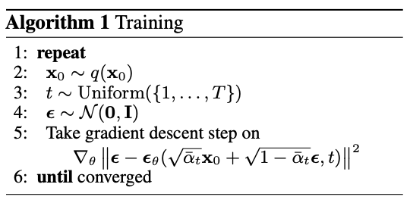
04
DDPM具体算法
训练算法
预测噪声与GaussianDiffusion采样催急噪声求L2损失，计算梯度，更新权重
Notes:
前面已经讲过，在反向过程中，模型的核心任务不是直接生成一张完整图片，而是预测当前带噪图像中所包含的噪声。所以关于 DDPM 的训练算法，核心也就是模型到底是怎么学会去噪的。
首先看算法的前几步。每一轮训练开始时，先从真实数据分布里采样一张原始图像 x0；然后再从 1 到 T 中随机采样一个时间步t；接着再采样一份标准高斯噪声 ϵ。这里“随机选时间步”很重要，因为它意味着模型训练时会接触到不同噪声强度下的图像，从而学会在各个阶段都能完成去噪，而不是只适应某一个固定阶段。
根据正向过程推导出的公式，可以直接构造出时刻 t 的带噪样本。也就是：把原图和随机噪声按一定比例混合，生成一个训练输入。有了这个输入之后，模型ϵθ 的任务就是去预测那份真正加进去的噪声 ϵ。
随后计算损失函数。这里使用的是一个 L2 损失，也就是比较“真实噪声”和“模型预测噪声”之间的差距。差距越小，说明模型越准确地识别出了图像中的噪声成分，也就意味着它越有能力在反向过程中一步步把噪声去掉。最后，通过梯度下降不断更新网络参数，重复这个过程，直到模型收敛。

Slide 11
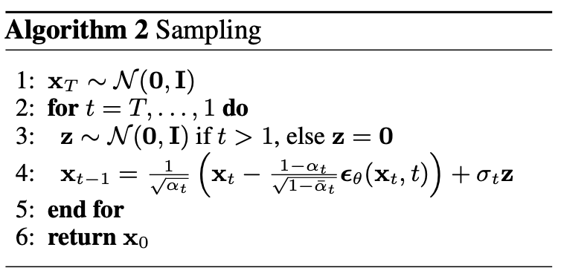
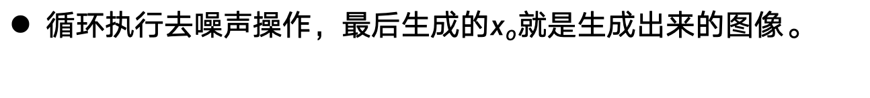
04
DDPM具体算法
采样算法
循环执行去噪声操作，最后生成的$x_{o}$就是生成出来的图像。
Notes:
扩散模型训练阶段的目标是让模型学会在不同时间步下准确预测噪声；而到了采样阶段，就思考把这个能力使用起来，实现模型从随机噪声一步一步还原出有意义的图像。
具体来看，算法的第一步，是先初始化一个xT，它服从标准高斯分布，也就是一张纯噪声图像。这意味着扩散模型的生成并不是像传统方法那样从某种明确结构开始，而是直接从完全随机的噪声出发。接下来，从 t=T 一直到 t=1，不断循环执行去噪操作。
在每一个时间步里，模型都会根据当前的 xt 和时间步 t，利用神经网络 ϵθ 来估计当前图像中的噪声成分。然后代入下面这个更新公式，计算出下一步更干净的 xt−1。这个公式的核心含义就是：先减去模型预测出来的噪声，再按照当前步骤的参数进行缩放和调整。 如果当前不是最后一步，也就是
t>1时，为了保证整个采样过程仍然符合概率生成模型的随机性，还会额外加入一个随机噪声项 z，而到了最后一步 t=1 时，就不再加这个噪声了，这样才能得到最终清晰稳定的输出。
所以从整体上看，采样过程其实就是把训练阶段学到的“预测噪声”能力，反复执行很多次。每执行一步，图像里的噪声就少一点，结构就更清晰一点，最终得到的x0就是生成结果，即生成图像。

Slide 12

OUTLINE
Parameter Efficient Methods
Efficient Sampling and Inference

Slide 13
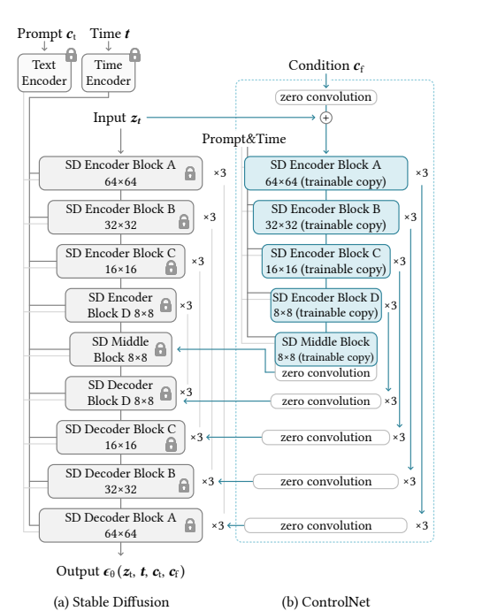
01
1
Parameter Efficient Methods
1.1 从变化率到梯度的直观引入
1.1 ControlNet
ControlNet作为Stable Diffusion等大模型的辅助神经网络模块，通过引入额外的约束条件，精准引导图像的构图、姿态与结构，从而有效降低AIGC图像生成的随机性，实现高度可控的生成过程
Notes:
参数有效方法这一部分我首先讲一下ControlNet这个网络结构，如图左所示，ControlNet是一种辅助式的神经网络模型结构，通过在Stable Diffusion等生成式模型中添加辅助模块，从而引入额外条件来控制AIGC的生成过程，它为扩散模型提供一种额外的约束条件，引导AIGC大模型按照我们期望的构图、姿态或结构来生成图像，减少图像生成的随机性。

Slide 14
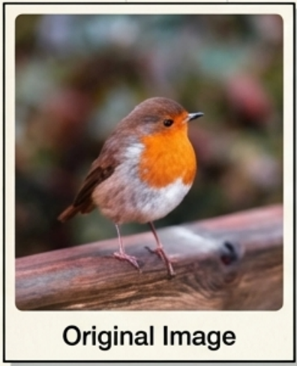
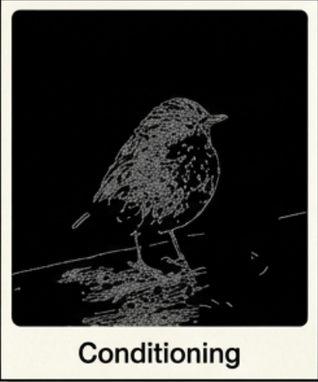
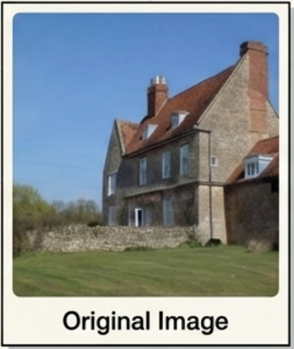
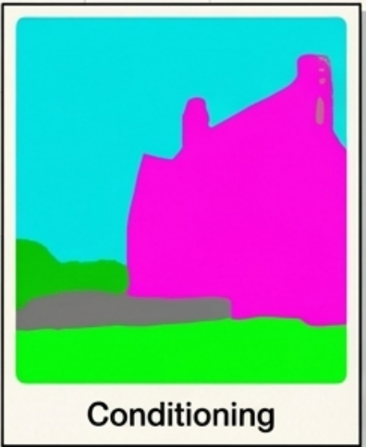
01
1
Parameter Efficient Methods
1.1 从变化率到梯度的直观引入
1.1 ControlNet
Reference Image
Preprocessor (Canny /Depth / OpenPose)
Conditioning Map
ControlNet + SD Inference
Notes:
在以Stable Diffusion和FLUX.1为核心的AIGC图像生成过程中，想要ControlNet起作用，首先我们需要输入一张参考图，通过预处理器 (Preprocessor)对输入参考图按一定的模式进行预处理，通常是使用传统的计算机视觉算法（如边缘检测、人体姿态估计、深度估计等）来从输入参考图中提取出纯粹的控制信息，也就是常说的条件图像(Conditioning Image)。接着条件图像信息通过ControlNet再注入到Stable Diffusion和FLUX.1中，再加上原本就直接注入到Stable Diffusion和FLUX.1中的文本信息和图像信息（可选，进行图生图任务），综合作用进行扩散过程，最终生成受条件信息控制的图像。

Slide 15
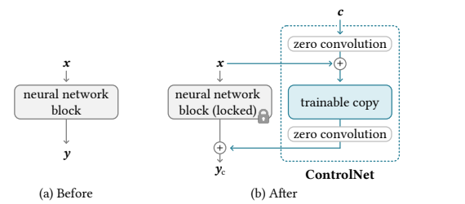
01
1
Parameter Efficient Methods
1.1 从变化率到梯度的直观引入
1.1 ControlNet
ControlNet模型的最小单元结构示意图
锁定副本(Locked): 冻结参数。保护了预训练模型从数十亿图像中学习到的常识和生成能力,避免了灾难性遗忘。
可训练副本 (Trainable Copy):使用新数据进行微调,专门负责学习输入的控制条件。
Notes:
关于ControlNet的各个结构的原理。这里先从ControlNet模型的最小单元开始讲起，图上是ControlNet模型的最小单元，可以看到，在使用ControlNet模型之后，预训练模型的权重被复制出两个相同的部分，分别是“锁定”副本（locked）权重和“可训练”副本（trainable copy）权重。首先不管是训练阶段还是推理阶段，ControlNet都在“可训练”副本上输入控制条件 ，然后将“可训练”副本输出结果和原来预训练模型的“锁定”副本输出结果相加（add）获得最终的输出结果。在训练阶段，其中“锁定”副本中冻结参数，权重保持不变，保留了预训练模型原本的能力；与此同时，使用新数据对“可训练”副本进行微调训练，学习数据中的控制条件信息。因为有预训练模型作为预训练权重，复制“可训练”副本而不是直接训练原始权重还能避免数据集较小时的过拟合，所以使用常规规模数据集（几K-几M级别）就能对控制条件进行学习训练，同时不会破坏预训练模型原本的能力（从数十亿张图像中学习到的大型模型的能力）。

Slide 16
01
1
Parameter Efficient Methods
1.1 从变化率到梯度的直观引入
1.1 ControlNet
ControlNet模型的最小单元结构示意图
1×1卷积，并且在微调训练时权重和偏置都初始化为零（zero初始化）
Notes:
此外，ControlNet模型的最小单元结构中有两个zero convolution模块，它们是1×1卷积，并且在微调训练时权重和偏置都初始化为零（zero初始化）。这样一来，在我们开始训练ControlNet之前，所有zero convolution模块的输出都为零，使得ControlNet完完全全就在原有Stable Diffusion/FLUX.1底模型的能力上进行微调训练，这样可以尽量避免训练加入的初始噪声对ControlNet“可训练”副本权重的破坏，保证了不会产生大的能力偏差。

Slide 17

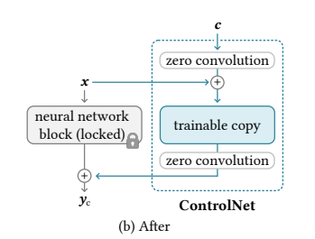



01
1
Parameter Efficient Methods
1.1 从变化率到梯度的直观引入
1.1 ControlNet
“zero convolution模块”有效性分析
假设
根据求导可得
当w=0 并且x≠0，有
一次梯度下降后，有w≠0
则有：
Notes:
这里可能会有一个疑惑，如果zero convolution模块的初始权重为零，那么梯度也为零，ControlNet模型将不会学到任何东西。那么为什么“zero convolution模块”有效呢？可以假设ControlNet的初始权重为：y=wx+b，然后我们就可以得到对应的梯度求导，如果此时w=0 并且x不等于0, 然后我们就可以得到：y对w的偏导不等于0，y对x的偏导等于0，y对b的偏导不等于0；经过一次梯度下降后，只要x不等于0，那么将使 w变成非零值，这样就能让zero convolution模块逐渐成为具有非零权重的卷积层，并不断优化参数权重。

Slide 18

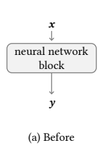
01
1
Parameter Efficient Methods
1.1 从变化率到梯度的直观引入
1.1 ControlNet
Stable Diffusion等扩散模型的图像生成过程表达为
Notes:
在理解了zero convolution模块的训练过程后，我们再对ControlNet整体训练过程进行拆解理解。在我们不使用ControlNet模型时，可以将Stable Diffusion等扩散模型的图像生成过程表达为图中公式1所示

Slide 19
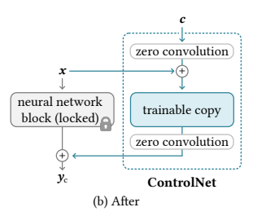
01
1
Parameter Efficient Methods
1.1 从变化率到梯度的直观引入
1.1 ControlNet
在使用ControlNet之后，Stable Diffusion等扩散模型 + ControlNet模型整体的图像生成表达式转化成为：
Notes:
接着，我们在此基础上假设将训练的所有参数锁定在Θ中，然后将其复制为可训练的副本Θc 。复制的Θc使用额外控制条件信息c进行训练。因此在使用ControlNet之后，扩散模型 + ControlNet模型整体的图像生成表达式转化成为如图公式2所示，其中Z代表了zero convolution模块，这是一个1×1的卷积层，在训练初始化时其权重和偏置全为零； Θz1​ 和Θz2代表了ControlNet结构中前置和后置的两个zero convolution层的参数权重；Θc​代表被复制出来的“可训练”副本参数，也就是ControlNet特有的参数权重。它使用额外的控制条件 c 进行专门的微调训练；c：代表额外控制条件信息。即输入的用于引导生成的参考信息；Θ代表被锁定（冻结）的原基模型参数

Slide 20
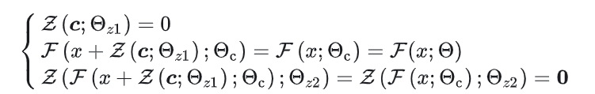
01
1
Parameter Efficient Methods
1.1 从变化率到梯度的直观引入
1.1 ControlNet
训练开始前zero convolution模块的输出都为零，所以ControlNet未经训练时的初始输出为0：
Notes:
由于训练开始前zero convolution模块的输出都为零，所以ControlNet未经训练时的初始输出为0；由此可知，在ControlNet微调训练初始阶段对预训练模型权重是没有任何影响的，能让底模型原本的性能完整保存，之后ControlNet的训练也只是在原模型基础上进行优化。总的来说，ControlNet的本质原理使得训练后的模型鲁棒性好，能够避免模型过拟合，并在特定条件场景下具有良好的泛化性，同时能够在小规模数据和消费级显卡上进行训练。

Slide 21
01
1
Parameter Efficient Methods
1.1 从变化率到梯度的直观引入
1.1 ControlNet
Notes:
在理解了ControlNet核心基础原理与ControlNet最小单元之后，我们可以从ControlNet整体的模型结构上可以看出，其主要在Stable Diffusion的U-Net中起作用，ControlNet主要将Stable Diffusion U-Net的Encoder部分和Middle部分进行复制训练，并且在Stable Diffusion U-Net的Decoder模块中通过skip connection加入了zero convolution模块处理后的特征，将训练获得的能力注入到最终模型中。

Slide 22
01
1
Parameter Efficient Methods
1.1 从变化率到梯度的直观引入
1.1 ControlNet
Notes:
在之前我们已经知道ControlNet训练时Stable Diffusion U-Net模型权重是冻结，不需要进行梯度计算。这种设计思想减少了ControlNet在训练中一半的计算量，计算效率很高，能够加速训练过程并减少GPU显存的占用。在单个Nvidia A100 PCIE 40G的环境下，实际应用到Stable Diffusion模型的训练中，ControlNet仅使得每次迭代所需的GPU显存增加大约23%，时间增加34%左右。

Slide 23
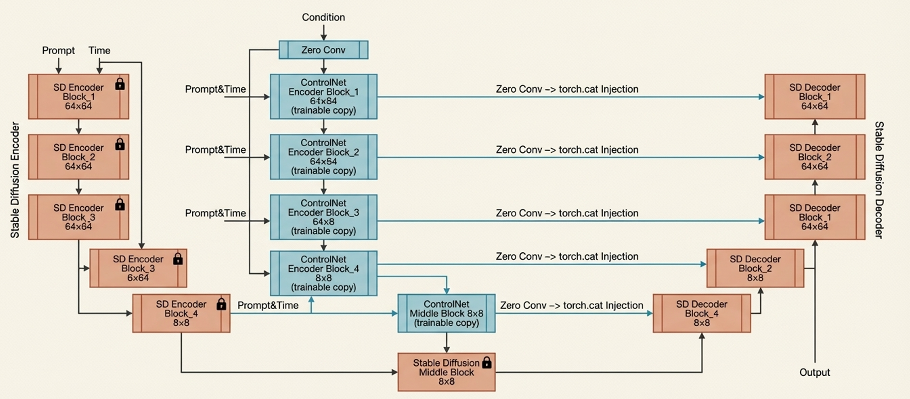
01
1
Parameter Efficient Methods
1.1 从变化率到梯度的直观引入
1.1 ControlNet
ControlNet 并没有复制整个 U-Net，为了节省 50%的计算量,它仅复制了包含特征提取的12个 Encoder Block(对应 64x64 到8x8 的四种分辨率)和1个Middle Block.
Notes:
具体地，ControlNet包含了Stable Diffusion U-Net的12个编码块和1个中间块的“可训练”副本。这12个编码块有4种分辨率，分别是64×64、32×32、16×16和8×8，每种分辨率对应3个编码块 。ControlNet的输出被添加到Stable Diffusion U-Net的12 个残差结构和1个中间块中。同时由于Stable Diffusion U-Net是经典的U-Net结构，因此 ControlNet架构有很强的兼容性与迁移能力，可以用于其他扩散模型中。ControlNet的输入包括Latent特征、Time Embedding、Text Embedding以及额外的Condition特征。其中前三个和SD的输入是一致的，而额外的Condition特征是ControlNet独有的输入。额外的Condition是和输入图片一样大小的图像，比如边缘检测图、深度信息图、人体骨骼图、轮廓图等。

Slide 24
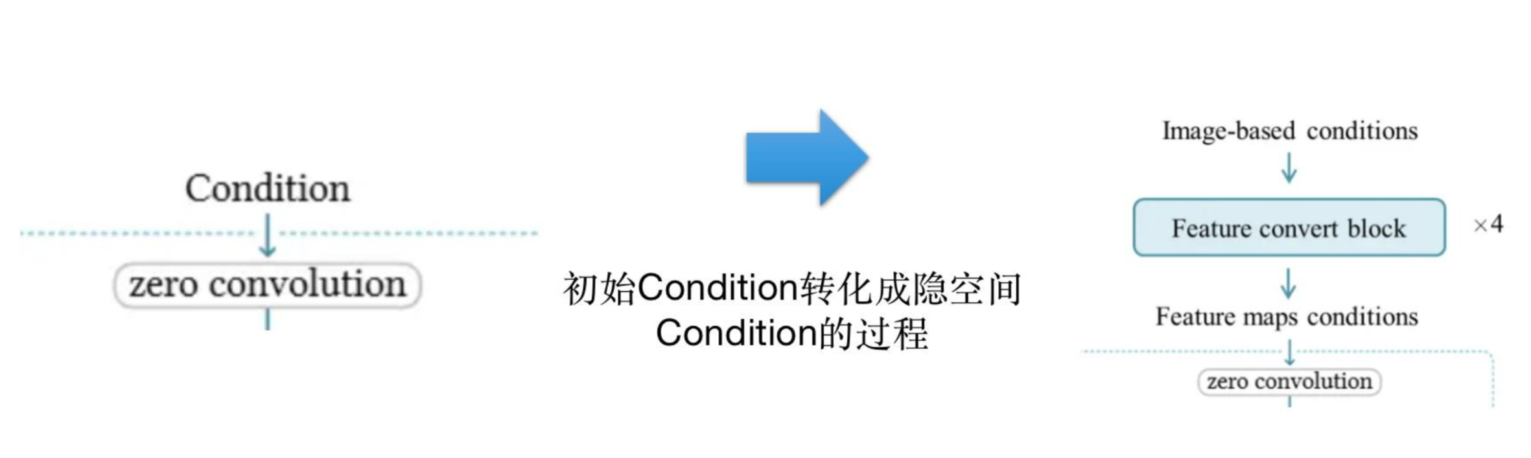
01
1
Parameter Efficient Methods
1.1 从变化率到梯度的直观引入
1.1 ControlNet
ControlNet 放弃了笨重的 VAE,专门训练了一个极小的4层卷积网络。它能以极高的性价比将条件图像下采样8倍,完美对齐 SD 1.5 的 64x64 隐空间维度,同时避免了 VAE 压缩导致的边缘信息丢失
Notes:
ControlNet一开始的输入Condition怎么与SD模型的隐空间特征结合呢？在这里ControlNet并没有像SD那样通过VAE将Condition进行特征编码，而是在训练过程中添加了一个四层卷积层的小网络，将图像空间Condition转化为隐空间Condition，并将Condition特征加在Latent特征经过第一个卷积后的输出上。这些卷积层的卷积核为4×4，步长为2，通道分别为16，32，64，128，初始化为高斯权重，并与整个ControlNet模型进行联合训练。由于SD中经过VAE编码后的Latent特征的分辨率降低了8x，所以这个小的卷积网络同样需要将Condition特征下采样8x，并输出和Latent特征同维度的特征; 在这里，ControlNet没有使用VAE来编码Condition特征主要还是因为Condition特征大部分是比较简单的图像比如深度信息图、人体骨骼图、轮廓图、边缘图等，采用一个小型卷积网络来提取特征是性价比比较高的事情，此外通过VAE编码本身也会造成一定的信息损失。总的来说，ControlNet的架构与思想，让其可以对图像的背景、结构、动作、表情等特征进行精准的控制。

Slide 25

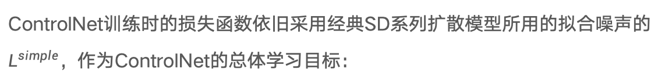
01
1
Parameter Efficient Methods
1.1 从变化率到梯度的直观引入
1.1 ControlNet
ControlNet训练的损失函数和策略
ControlNet训练时的损失函数依旧采用经典SD系列扩散模型所用的拟合噪声的$L^{simple}$，作为ControlNet的总体学习目标：
Notes:
然后是ControlNet训练的损失函数和策略，ControlNet训练时的损失函数依旧采用经典SD系列扩散模型所用的拟合噪声，作为ControlNet的总体学习目标：其中给定图像z0 ，扩散过程逐渐向图像中添加噪声并产生噪声图像zt， t是添加噪声的时间步长。当t足够大时，图像近似于高斯纯噪声。同时给定一组包括时间步长 t、文本prompts ct 以及额外的ControlNet控制条件 cf，这意味着加上ControlNet的SD其实变成了双条件扩散模型。SD1扩散过程中学习更新模型参数权重 εθ，并用来预测添加到噪声图像 zt中的噪声。

Slide 26



01
1
Parameter Efficient Methods
1.1 从变化率到梯度的直观引入
1.1 ControlNet
ControlNet模型的推理过程
Stable Diffusion模型在推理阶段会采用classifier-free guidance（CFG）技术：
Notes:
我们知道Stable Diffusion模型在推理阶段会采用classifier-free guidance（CFG）技术：
其中ϵu​c和εc分别是无条件扩散模型（文本设置为空）和有条件扩散模型预测的noise。在此基础上增加ControlNet之后，SD + ControlNet的组合就变成了双条件的扩散模型。
ControlNet在推理时采用的默认方式是将Condition特征加在ϵu​c和εc上。

Slide 27
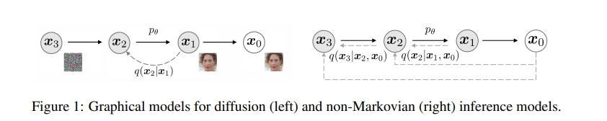
02
1
Efficient Sampling and Inference
1.1 从变化率到梯度的直观引入
2.1 加速扩散模型采样的通用方法DDIM
去噪扩散隐式模型（DDIM）是对传统去噪扩散概率模型（DDPM）的进阶优化，主要包含两大贡献：一是通过修改采样公式实现“跳步”去噪，大幅提升了模型的图像生成速度；二是推广了原有的数学模型，允许在采样时自定义噪声强度，从而在同一个训练好的模型上实现多样的采样效果
Notes:
相比于多数图像生成模型，DDPM的采样速度非常慢。这是因为DDPM在采样时通常要做1000次去噪操作。但实际大多数应用只需要20次去噪即可生成图像，这就是DDIM
基于DDPM，DDIM论文主要提出了两项改进。第一，对于一个已经训练好的DDPM，只需要对采样公式做简单的修改，模型就能在去噪时跳步骤，在一步去噪迭代中直接预测若干次去噪后的结果。比如说，假设模型从时刻开始去噪，新的模型可以在每步去噪迭代中预测10次去噪操作后的结果，也就是逐步预测时刻的结果。这样，DDPM的采样速度就被加速了10倍。第二，DDIM论文推广了DDPM的数学模型，从更高的视角定义了DDPM的前向过程（加噪过程）和反向过程（去噪过程）。在这个新数学模型下，我们可以自定义模型的噪声强度，让同一个训练好的DDPM有不同的采样效果。

Slide 28
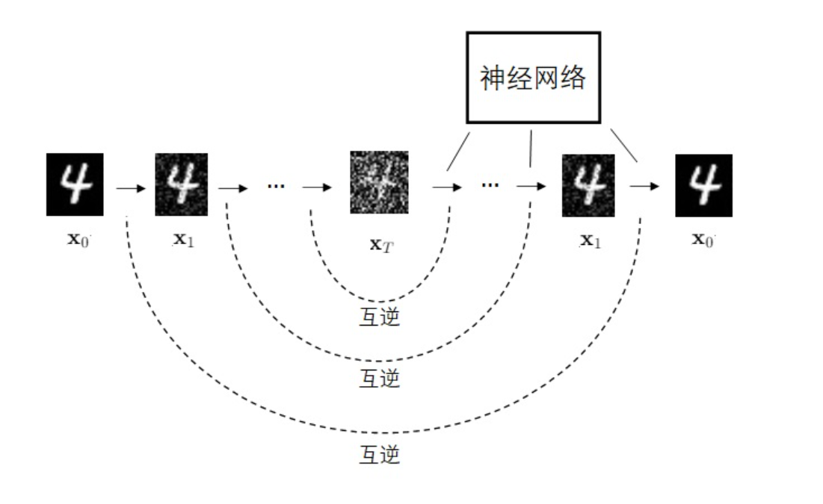
02
1
Efficient Sampling and Inference
1.1 从变化率到梯度的直观引入
2.1 加速扩散模型采样的通用方法DDIM
回顾DDPM
Notes:
DDPM是一个特殊的VAE。它的编码器是步固定的加噪操作，解码器是T步可学习的去噪操作。模型的学习目标是让每一步去噪操作尽可能抵消掉对应的加噪操作。DDPM的加噪和去噪操作其实都是在某个正态分布中采样。因此，我们可以用概率q,p分别表示加噪和去噪的分布。比如 q(Xt|Xt-1) 就是由第 t-1时刻的图像到第 t时刻的图像的加噪声分布，p(Xt-1|Xt) 就是由第 t时刻的图像到第 t-1 时刻的图像的去噪声分布。这样，我们可以说网络的学习目标是让 p尽可能与 q和互逆。

Slide 29
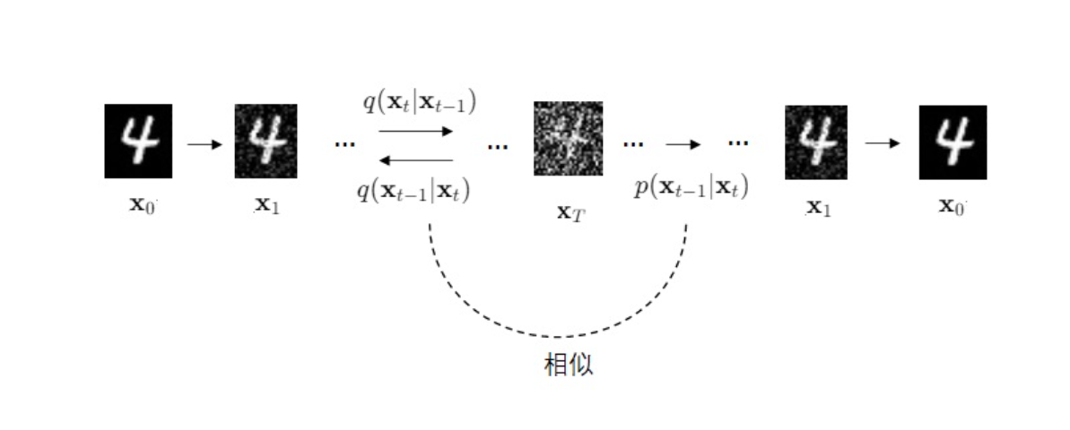
02
1
Efficient Sampling and Inference
1.1 从变化率到梯度的直观引入
2.1 加速扩散模型采样的通用方法DDIM
回顾DDPM
Notes:
更具体地，我们应该让分布p和分布q尽可能相似。q和p的关系就和VAE中原图像与重建图像的关系一样。

Slide 30
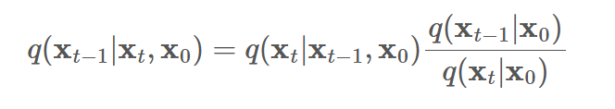
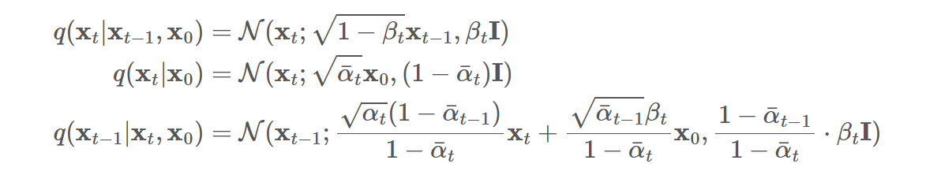

02
1
Efficient Sampling and Inference
1.1 从变化率到梯度的直观引入
2.1 加速扩散模型采样的通用方法DDIM
回顾DDPM
Notes:
对于逆向去噪过程中的q(xt-1 | xt)是不好求得的，但在给定了输入数据 x0时，q(xt-1 | xt)是可以用贝叶斯公式求出来的：这里不必关心具体的求解方法，只需要知道从等式右边的三项 可以推导出等式左边的那一项。在DDPM中，q(xt-1 | xt)是一个定义好的式子，且 q(xt-1 | xt) = q(xt-1 | xt,x0)。根据 q(xt-1 | xt)，可以推出 q(xt | x0)。知道了 q(xt | x0)，q(xt-1 | x0) 也就知道了。这样，在DDPM中，等式右边的式子全部已知，等式左边可以直接求出来。其中，只有参数 $\beta_t$ 是可调的。$\bar{\alpha}_t$ 是根据 $\beta_t$ 算出的变量，其计算方法为：$\alpha_t = 1 - \beta_t, \bar{\alpha}_t = \prod_{i=1}^t \alpha_i$。

Slide 31
02
1
Efficient Sampling and Inference
1.1 从变化率到梯度的直观引入
2.1 加速扩散模型采样的通用方法DDIM
回顾DDPM
由上页推导可知q(xt-1 | xt,x0)只含有一个未知变量，训练目标的推理过程可以总结为：
Notes:
由于学习目标q(xt-1 | xt,x0)里只有一个未知变x0量，DDPM把学习目标简化成了只让神经网络根据拟合公式里的（更具体一点，是拟合从到的噪声）。也就是说，在训练时，的公式不会被用到，只有和两个量之间的公式会被用到。只有在采样时，的公式才会被用到。训练目标的推理过程可以总结为：根据xt生成xt-1也就是拟合q(xt-1 | xt)，而q又由x0决定，所以也就是根据xt拟合x0

Slide 32
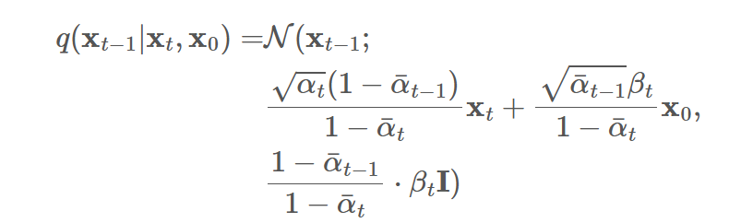
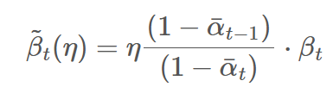
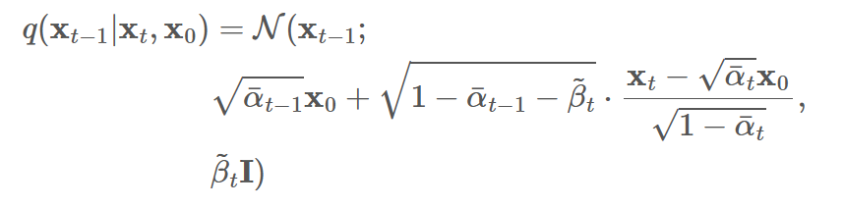
02
1
Efficient Sampling and Inference
1.1 从变化率到梯度的直观引入
2.1 加速扩散模型采样的通用方法DDIM
任意调节采样方差的大小
原来的DDPM的加噪声逆操作的分布为：
为了方便地选取方差值，作者将方差改写为
去掉q(xt|xt-1,x0)限制后，新的分布公式为：
Notes:
减少迭代次数后，模型每次估计的去噪均值变得不够准确，而每次去噪迭代自带的噪声（方差项）会进一步放大这种不准确性，导致采样质量明显下降。 为了解决这个问题，DDIM去掉了DDPM原本对 q(xt​∣xt−1​,x0​) 分布定义的严格限制。去掉限制后，去噪过程的方差就变成了一个可以自由调节的变量。为了方便地选取方差值，作者将方差改写为图中第三个公式所示，其中η处于0到1之间，通过选择不同的η，我们实际上是在DDPM和DDIM之间插值。η控制了插值的比例。当η=0，模型是DDIM；η=1，模型是DDPM。为了最大程度消除不准确性，DDIM干脆将这个去噪方差设为0，使得整个反向去噪过程变成一个没有任何随机噪声的确定性过程。总结： 从DDPM到DDIM的跨越，本质上是在不改变底层模型结构和训练方式的情况下，引入了**自定义去噪步数（跳步加速）和自定义噪声方差（令方差为0以消除随机性误差）**机制。这使得我们能在极少的步数下（快50倍左右），依然生成高质量的图像。

Slide 33
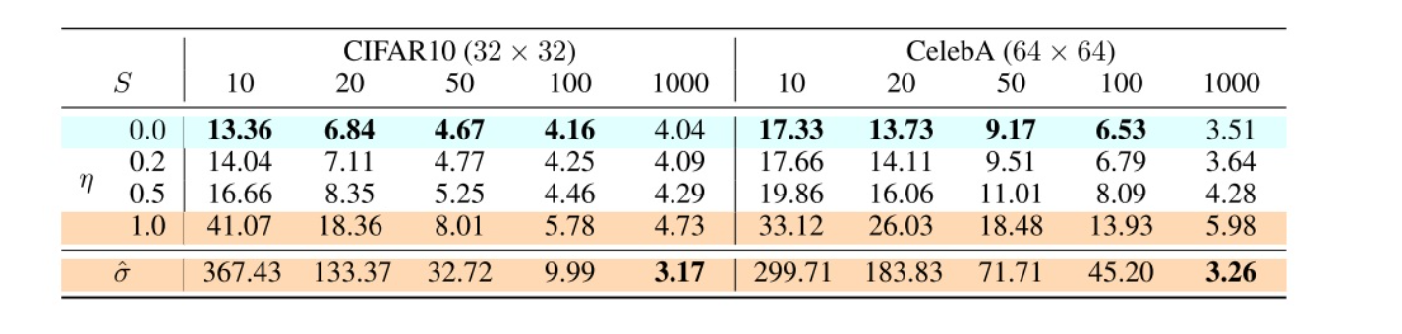
02
1
Efficient Sampling and Inference
1.1 从变化率到梯度的直观引入
2.1 加速扩散模型采样的通用方法DDIM
DDIM的实验效果
Notes:
到这里为止，已经了解了DDIM论文的两大内容：加速采样、更换采样方差。加速采样的意义很好理解，它能大幅减少采样时间。可更换采样方差有什么意义呢？我们看完论文中的实验结果就知道了。
论文展示了新采样方法在不同方差、不同采样步数下的FID指标（越小越好）。其中，最后一行表示使用DDPM中的方差取值。实验结果非常有趣。在使用采样加速（步数比总时刻1000要小）时，η=0的DDIM的表现最好，而最后一行的情况则非常差。而当η增大，模型越来越靠近DDPM时，用σ的结果会越来越好。而在DDPM中，用σ的结果是最好的。从这个实验结果中，可以得到一条很简单的实践指南：如果使用了采样加速，一定要用效果最好的DDIM；而使用原DDPM的话，可以维持原论文提出的方差取值。

Slide 34
Diffusion Models: Architecture, Guidance, Alignment and Applications
Jiaoyang.Chen
2026.03.26

Slide 35
Architecture Of Diffusion Model
Unet
DiT

Slide 36
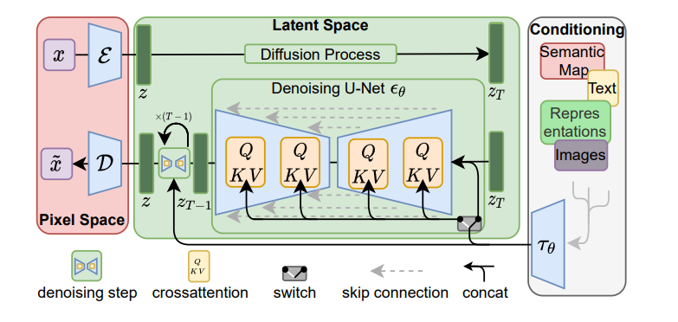
Stable diffusion (Unet)
背景
想解决的问题及解决问题的思路
LDM的AE是怎么设计以达到压缩比例与质量的平衡的
LDM怎么实现带约束的图像合成
Rombach, R., Blattmann, A., Lorenz, D., Esser, P., & Ommer, B. (2022). High-resolution image synthesis with latent diffusion models. In Proceedings of the IEEE/CVF conference on computer vision and pattern recognition (pp. 10684-10695).

Slide 37
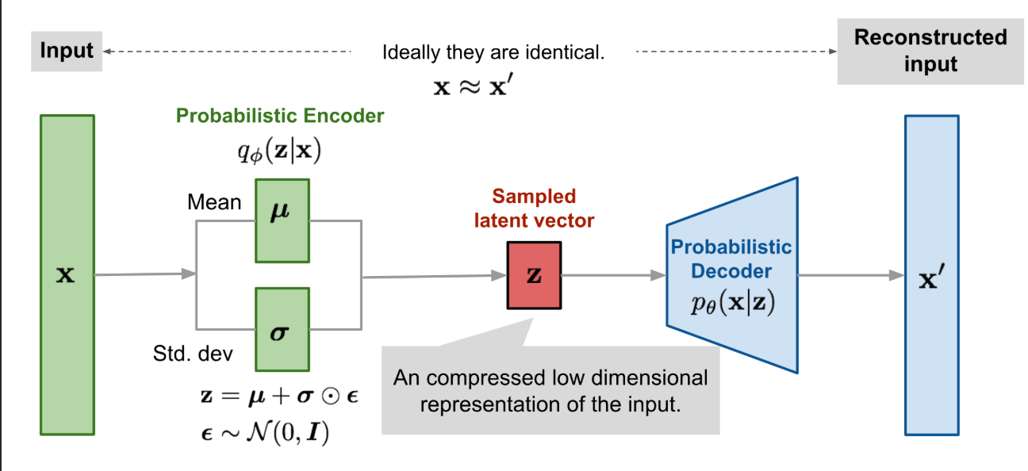
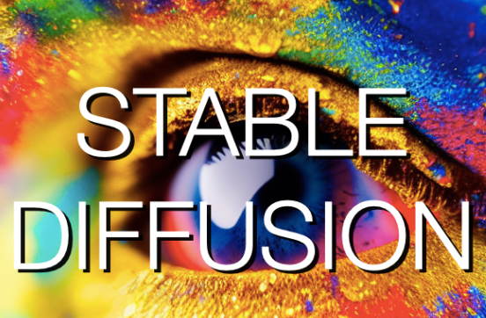
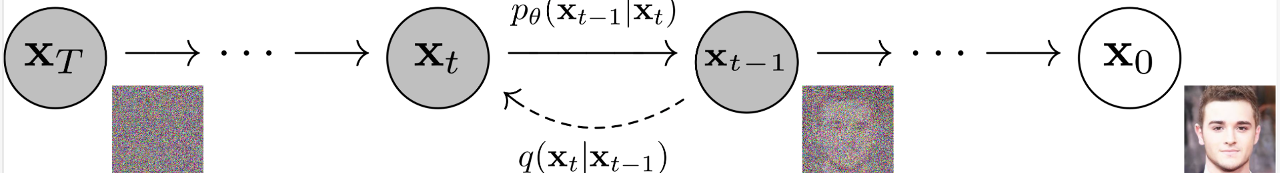
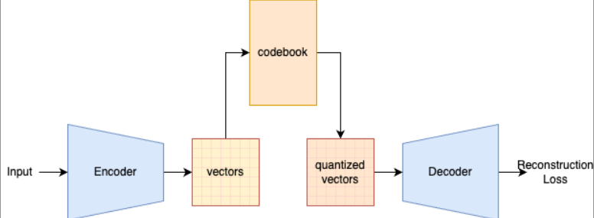
Stable diffusion:background
1
Route 1: VAE and DDPM
Route 2: VQVAE
Rombach, R., Blattmann, A., Lorenz, D., Esser, P., & Ommer, B. (2022). High-resolution image synthesis with latent diffusion models. In Proceedings of the IEEE/CVF conference on computer vision and pattern recognition (pp. 10684-10695).
Notes:
首先，无论是哪种图像生成模型，我们都可以把它看作是一个非常基础的模型的进化版——自编码器 (Autoencoder, 简称 AE)。核心逻辑： 我们可以把它当作一个图像的压缩与解压器。它包含一个“编码器”（把图片压缩成数据）和一个“解码器”（把压缩数据还原回图片）。训练目标： 它的目标很简单，就是让重建出来的图像和原图尽可能一致，均方误差越小越好。这种自监督学习不需要人工打标签。致命缺陷： 既然能解码生成图片，那为什么普通的 AE 不能直接用来做图像生成呢？原因是它存在严重的过拟合。普通的 AE 会“死记硬背”，把编码器和解码器变成了极其死板的“图片-数字对应词典”。一旦你给解码器输入一个随机生成的、训练集之外的压缩数据，它就完全无法识别，也就没法生成有意义的新图像了。【第二部分：路线一 —— 解决过拟合 (VAE 到 DDPM)】为了打破这种“死记硬背”，让模型真正具备生成新图像的能力，研究人员探索出了第一条路线：通过高级的数学约束来解决过拟合。变分自编码器 (VAE)： VAE 做了一个巧妙的改动，它让编码器不再输出一个死板的固定值，而是输出一个正态分布（均值和方差）。生成图像时，模型会从标准正态分布中随机采样给解码器。同时，它引入了 KL 散度 作为正则化约束，要求编码器的输出必须尽可能靠近标准正态分布。这虽然解决了过拟合，但因为约束条件仍然太少，VAE 生成的图片通常非常模糊。去噪扩散概率模型 (DDPM)： 这是如今扩散模型的开山鼻祖。它觉得 VAE 作为一个黑盒，太不可控了。于是 DDPM 从热力学中汲取灵感：它的“编码器”变成了一系列固定好的、不可学习的加噪操作（一步步把原图破坏成纯噪声）；而它的“解码器”变成了一系列可学习的去噪操作。DDPM 的瓶颈： DDPM 约束条件多，生成图像的质量极其出色。但它有一个致命伤——图像尺寸自始至终没有改变。它一直在原图的高分辨率像素级别上进行去噪，这导致计算速度极慢，生成高清大图极其消耗算力。【第三部分：路线二 —— 降维打击与两阶段生成 (VQVAE 到 VQGAN)】就在第一条路线努力提升图像质量的同时，另一批研究人员走上了第二条路线：既然高分辨率生成太耗算力，不如先压缩，再生成！VQVAE： 这项工作将 AE 的连续输出，通过“向量离散化”操作，强行对齐到一个离散的嵌入层上。这其实是一种 VQ 正则化，不仅同样解决了死记硬背的过拟合问题，最重要的是，它能把大图片等比例压缩成离散的“特征小图”。两步走战略： VQVAE 确立了一个重要的两阶段流程：第一步，先训练模型把图像压缩变小；第二步，用另一个专门的模型（比如 NLP 里常用的 Transformer）去生成这些压缩后的小图像，最后再解码回真实图像。这大大节省了算力。进阶版 VQGAN： 后续的 VQGAN 引入了生成对抗网络 (GAN) 的误差机制，大幅提升了压缩重建的质量。但它的瓶颈在于，配套的 Transformer 模型的计算量是随像素数的平方暴增的，因此它依然无法一次性直接生成超高分辨率的图片。【第四部分：两条路线的伟大交汇 —— Stable Diffusion (LDM)】讲到这里，大家可能已经猜到 Stable Diffusion 是怎么诞生的了。在发布 VQGAN 一年后，CompVis 实验室灵光一闪，将这两条路线的精髓完美融合，提出了隐扩散模型 (Latent Diffusion Model, 简称 LDM)，也就是 Stable Diffusion 的核心架构。强强联合： VQGAN 的压缩技术很好，但 Transformer 生成大图太吃力；DDPM 生成能力极其强大，但在原像素上跑太慢。核心机制： LDM 利用了第二条路线的启发，第一阶段先用一个轻微正则化（KL 或 VQ 正则化）的自编码器，把高分辨率图像大幅压缩（比如边长缩小 8 倍），投射到一个连续的“潜空间 (Latent Space)”中。第二阶段，它果断抛弃了受限于分辨率的 Transformer，把第一条路线里强大的 DDPM 去噪模型 搬到了这个算力开销极小的潜空间里运行。

Slide 38
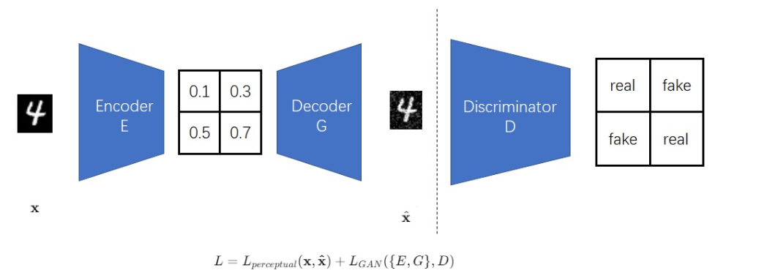
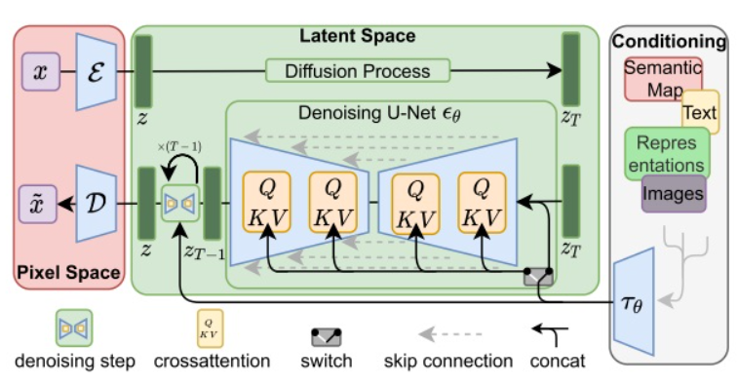


Stable diffusion
2
Specific Implementation Methods of AE
Conditional Constraint
LDM
Rombach, R., Blattmann, A., Lorenz, D., Esser, P., & Ommer, B. (2022). High-resolution image synthesis with latent diffusion models. In Proceedings of the IEEE/CVF conference on computer vision and pattern recognition (pp. 10684-10695).
Notes:
想解决的问题是减少像素空间扩散模型的运算开销。为此，LDM借助了VQVAE「先压缩、再生成」的想法，把扩散模型用在AE的隐空间上，在几乎不降低生成质量的前提下减少了计算量。
LDM的AE是怎么设计以达到压缩比例与质量的平衡的。
首先，要把图像搬到隐空间，我们需要一个强大的压缩模型。这里 LDM 配套的压缩模型是一个自编码器（Autoencoder, AE），但它和普通的 AE 有很大区别。损失函数的升级：传统的 AE 一般用 L1 或 L2 损失，这会导致重建的图像变得模糊。这里的感知压缩模型引入了 GAN 的思路，使用了感知误差（Perceptual Loss）和基于 Patch 的对抗误差（Adversarial Loss）。这使得压缩后的重建图像在视觉上更加逼真，边缘更锐利。具体公式是：$L = L_{perceptual}(\mathbf{x}, \mathbf{\hat{x}}) + L_{GAN}(\{E, G\}, D)$。连续 vs. 离散的较量（对比 VQGAN）：这里有一个非常关键的设计差异。大家可能知道 VQGAN，VQGAN 的后端接的是 Transformer。由于 Transformer 只能处理离散的 Token，所以 VQGAN 必须对向量做强制的离散化（Vector Quantization）。LDM 的选择：而 LDM 后面接的是扩散模型（U-Net架构），扩散模型本身就是在连续分布上进行优化的。因此，LDM 不需要做离散化，它只需要做正则化来防止隐空间过拟合即可。论文中提供了两种选择：类似 VQVAE 的 VQ 正则化，或者类似标准 VAE 的 KL 正则化（即强制分布服从 $z \sim \mathcal{N}(\mu, \sigma^2)$）。空间维度的保留：这带来了一个巨大的优势。VQGAN 的 Transformer 习惯把图像拉平成一维序列，只能处理较小的压缩尺寸（比如 16x16）。而 LDM 依然使用卷积和二维结构，能够保留很好的空间信息，处理 64x64 甚至更大的隐空间。压缩得没那么狠，图像的保真度自然就高得多。"
LDM怎么实现带约束的图像合成。
显然，最简单的添加约束的方法就是把额外的信息和扩散模型原本的输入
拼接起来。如果约束是一个值，就把相同的值拼接到
的每一个像素上；如果约束本身具有空间结构（如语音分割图片），就可以把约束重采样至和
一样的分辨率，再逐像素拼接。除了直接的拼接外，作者在LDM中还使用了另一种融合约束信息的方法。
而 LDM 在 U-Net 内部引入了交叉注意力：把我们要生成的图像特征作为 Query（查询），把用文本编码器（比如 CLIP）提取出的文本特征作为 Key 和 Value（键和值）。

Slide 39
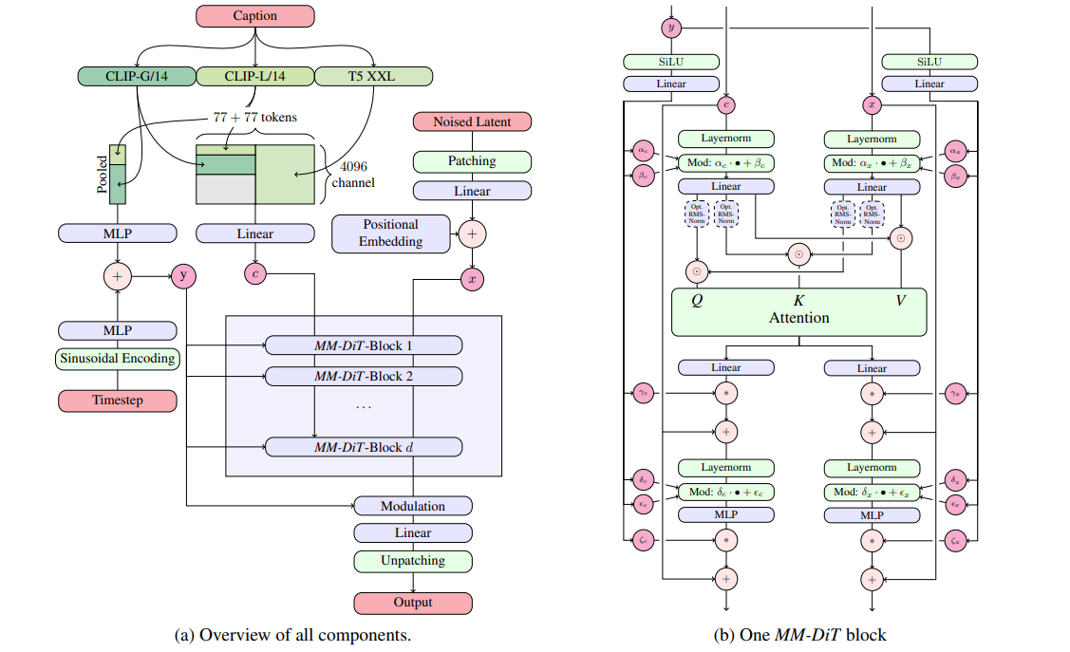
SD3(MM-DiT)
3
Esser P, Kulal S, Blattmann A, et al. Scaling rectified flow transformers for high-resolution image synthesis[C]//Forty-first international conference on machine learning. 2024.
Notes:
第一层：全局概览（Overview）—— 确立“范式转换”
在开场时，先用一句结论定调，让听众明白这张图意味着什么。
讲解话术：
“各位老师、同学，这张图展示的就是 Stable Diffusion 3 的完整架构。它标志着 SD 系列从传统的 U-Net 架构，正式彻底转向了以 Transformer 为核心的 DiT（Diffusion Transformer） 架构。
整个流程可以概括为：在左侧，我们将文本提示词编码为高维特征，同时将加噪的图像潜变量（Latent）切片并线性投影为 Patch 序列。随后，这两个模态的序列共同进入中间的蓝色大框——即由 $d$ 个 MM-DiT-Block 堆叠而成的核心网络。最终，网络输出去噪后的 Latent，重建为图像。
它的核心创新点在于，它不仅仅是把 U-Net 换成了 Transformer Block，而是实现了一种**‘多模态联合（Multimodal Joint）’**的处理方式。”
第二层：条件注入与输入准备（Conditioning & Inputs）—— 强化的语义理解
从图的顶部和左侧开始，讲解数据是如何被初始化的。这里要强调 SD3 比旧版多用了一个 T5 编码器。
讲解话术：
“我们先看条件的注入部分（左上角）。对比旧版 SD 只用一个 CLIP 模型，SD3 采用了极其暴力的多 Text Encoder 策略。
输入的 Caption（提示词）会同时喂给三个模型：
CLIP-G/14 (巨型 CLIP)
CLIP-L/14 (标准 CLIP)
T5 XXL (一个非常强大的文本 T5 模型，专门增强复杂指令遵循能力)
这三个模型的输出会被巧妙地组合：
文本序列 $c$ (Text Sequence): 两个 CLIP 的 token 序列加上 T5 的 token 序列被拼接在一起，形成一个巨大的、包含了丰富语义信息的 $77+77$ 乃至更多 tokens 的序列。
池化向量 $y$ (Pooled Vector): 两个 CLIP 的池化输出被拼接在一起，形成一个代表全局整句语义的向量。
在图像侧（右上角），Noised Latent 经过 Patching（切片）后，通过一个 Linear 层变成序列形式，加上位置编码 $x$。
同时，时间步（Timestep）经过 Sinusoidal 编码和 MLP，与全局文本向量 $y$ 融合。这就准备好了进入 MM-DiT 核心块的所有输入。”
第三层：核心架构块 (MM-DiT-Block) —— “平权”的多模态交互（核心、最精彩的部分）
把目光聚焦到中间蓝色大框，并结合右侧的放大图。这是你最能展现理论深度的地方。一定要强调“联合注意力机制”与旧版 Cross-Attention 的区别。
讲解话术：
“现在，我们把目光聚焦到中间的堆叠块，也就是 MM-DiT (Multimodal Diffusion Transformer) 的具体实现。请大家看右侧的放大细节图。
这是 SD3 最大的设计创新。在以前的 U-Net 中，文本特征是被当作一种‘外部干预’，通过 Cross-Attention（交叉注意力）硬塞进图像特征里的。图像是主，文本是客。
而在 MM-DiT 中，我们实现了**‘模态平权’**。整个 Block 采用了并行双支路结构：左侧支路处理文本序列 $c$，右侧支路处理图像序列 $x$。它们各自有独立的操作（如 LayerNorm、MLP），但它们在最关键的一步实现了交汇——那就是中间的 ‘QK Attention（联合自注意力机制）’。
在这里，文本 Patch 和图像 Patch 的 Q、K、V 被拼接在一起，共同进行全局自注意力计算。这意味着：文本特征会根据图像特征来更新自己，图像特征也会根据文本特征来更新自己。
这种‘你中有我，我中有你’的深度融合，带来了两个巨大的好处：
极强的指令遵循能力： 模型能更精准地理解文本中物体之间的空间关系、属性对应，解决了 U-Net 时代经常出现的属性错配问题。
更好的Scaling Laws： 这种架构对参数量的扩大极其敏感，随着堆叠层数 $d$ 的增加，模型表现呈现完美的线性提升。”
第四层：扩散控制逻辑 (Modulation) —— 如何训练直线路径
最后，讲解那些红色的圈圈（$\alpha, \beta, \gamma \dots$），这是 DiT 能够作为扩散模型的关键。要结合你之前讲的 Flow Matching (Rectified Flow)。
讲解话术：
“最后，我们来关注网络是如何接收‘现在去噪到哪一步了’这个信息的，也就是那些红色的圈圈：Modulation（调制）层。
这对应了 DiT 论文中的 adaLN-Zero (Adaptive LayerNorm with Zero Initialization) 技术。我们将融合了时间步和全局语义的向量 $y/t$，通过 Linear 层产生一系列缩放（Scale, 即 $\alpha, \gamma, \zeta$）和平移（Shift, 即 $\beta, \delta, \epsilon$）参数。
这些参数会被作用在 LayerNorm 之后、Attention 和 MLP 之前/后。
它的物理意义是： 文本条件和时间步，会动态地去‘调制’神经网络中神经元的激活状态，从而控制模型在当前时间步应该往哪个方向去噪。
配合我们之前提到的 Flow Matching (Rectified Flow) 数学范式，这些动态参数确保了模型在每一次推理计算时，都在沿着从噪声到数据的直线路径（Straight Line）移动，从而极大地提高了采样的稳定性和效率。”

Slide 40
Guidance and Controllable Generation
4
Classifier Guidance
Classifier-Free Guidance
Model Alignment
Notes:
扩散模型是一类强大的生成式框架。在无条件生成场景中，其目标是学习数据分布
p
data
​
(x)
，并在无需外部输入的情况下生成样本。
然而，许多应用场景需要条件生成，即生成结果需满足用户指定的约束条件。这一目标可通过引导无条件模型实现，也可直接学习条件分布
p
0
​
(x∣c)
，其中条件
c
（如标签、文本描述或草图）会对生成过程进行引导。
本章基于对条件得分函数的系统性理论视角展开论述，该得分函数可分解为无条件方向与引导方向，后者在保证生成结果真实感的同时，推动样本向满足条件的方向靠拢。我们将阐述引导机制的必要性，说明条件得分函数如何作为统一的控制接口，并梳理近似引导项的各类方法。随后，我们区分控制（满足给定条件）与对齐（在给定条件下契合人类偏好），并介绍如何将人类偏好融入同一框架。最后，我们探讨无需额外奖励模型（即训练一个能为更贴合人类偏好的输出赋予更高分值的评分器）即可直接优化偏好的方法。

Slide 41

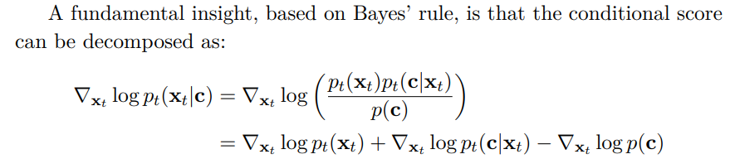

Classifier Guidance
5
Notes:
令 c 表示从分布 p(c) 中采样的条件变量，例如类别标签、描述文本或其他辅助信息。我们的目标是从 p0​(x∣c) 中采样。在基于扩散的条件生成中，我们通过运行逆时动力学来实现这一目标，其时间边际分布为 pt​(⋅∣c)。这些动力学的漂移项依赖于条件得分：

Slide 42



Classifier Guidance
6
Specifically, we define a one-parameter family of guided densities
Notes:
这种分解启发了 Dhariwal 和 Nichol（2021）提出的 ** 分类器引导（CG）** 方法，该方法利用预训练的时变分类器 pt​(c∣xt​) 来引导生成过程。具体而言，我们定义一个单参数族的引导密度（倾斜条件分布），引导尺度为 ω≥0： 由此得到得分函数： 从几何角度看，这会将无条件流向提升类别似然的方向倾斜。当 ω=1 时，pt​(xt​∣c,ω) 与真实条件分布 pt​(xt​∣c) 一致；当 ω=1 时，它是一种引导（退火）重加权，而非字面意义上的条件分布。
标量 ω≥0 用于调节分类器的影响：
ω=1：恢复真实条件得分 ∇xt​​logpt​(xt​∣c)。
ω>1：放大分类器信号，通常会提升条件保真度（往往以牺牲多样性为代价）。
0≤ω<1：降低分类器信号权重，通常会提升样本多样性，同时削弱条件约束。

Slide 43






Classifier Guidance
7
CG is applied only at sampling time, without modifying the diffusion model itself. To enable this, a time-dependent classifier is trained separately to predict the condition c from noisy inputs xt at different noise levels t.
The classifier is trained in a standard way by minimizing the cross-entropy loss:
where (x, c) ∼ pdata denotes paired labeled data, and is the noisy input at time t.
After training, the classifier provides scores that serves as a surrogate for the true likelihood gradient:
Inference
Notes:
CG 仅在采样阶段应用，无需修改扩散模型本身。为实现这一点，需要单独训练一个时变分类器 pψ​(c∣xt​,t)，用于在不同噪声水平 t 下从噪声输入 xt​ 预测条件 c。该分类器通过最小化交叉熵损失以标准方式训练：
Et∼U[0,T],(x,c)∼pdata​,ϵ∼N(0,I)​[−logpψ​(c∣xt​,t)],(8.2.4)
其中 (x,c)∼pdata​ 表示成对的标注数据，xt​=αt​x+σt​ϵ 是时刻 t 的噪声输入。分类器必须显式地以 t 为条件（例如通过时间嵌入），因为它需要在所有噪声水平下可靠运行。
训练完成后，分类器提供的梯度可作为真实似然梯度的代理：
在推理阶段，将分类器梯度 ∇xt​​logpψ×​(c∣xt​,t) 加到无条件得分函数上，并通过引导权重 ω 缩放

Slide 44

Classifier Guidance
8
Limitations
Notes:
CG 为条件生成提供了简单灵活的机制，允许通过 ω 显式控制条件强度。它可与任何预训练的无条件扩散模型结合使用，仅需额外的分类器用于条件建模。
然而，该方法存在显著局限性：
训练成本：分类器必须能在所有噪声水平下工作，训练计算开销大。
鲁棒性：分类器必须能很好地泛化到严重污染的输入 xt​（尤其是 t 较大时），这颇具挑战性。
独立训练：由于分类器与扩散模型独立训练，可能无法与学习到的数据分布完美对齐。

Slide 45



Classifier Free Guidance
9
(1)
Notes:
无分类器引导（CFG，Ho & Salimans, 2021）是对基于分类器引导的简化方法，它消除了对单独分类器的需求。其核心思想是修改得分函数的梯度，从而在无需显式分类器的情况下实现有效条件建模。具体而言，条件分布对数概率的梯度调整如式1，这其实可由贝叶斯公式很容易地推导出来 把式1带入到分类器引导的公式中，我们就可以得到下面的免分类器引导的公式

Slide 46


Classifier Free Guidance
10
Training
Sampling
These two training regimes are unified by randomly replacing c with the null input ∅ with probability puncond (a user-defined hyperparameter)
Notes:
通过 CFG 联合训练无条件与条件扩散模型
与 CG 不同，CFG 需要重新训练一个显式处理条件变量 c 的扩散模型。然而，为条件得分和无条件得分分别训练两个模型在计算上往往难以承受。为解决这一问题，CFG 采用单一模型 sϕ​(xt​,t;c)，通过将 c 作为额外输入，在单个模型中同时学习两种得分函数。训练流程定义如下：
无条件训练：传入空标记 ∅ 替代条件输入，得到 sϕ​(xt​,t,∅)。
条件训练：提供真实条件变量 c 作为输入，得到 sϕ​(xt​,t,c)。
这两种训练模式通过以概率 puncond​（用户定义的超参数，通常设为 0.1）随机将 c 替换为空输入 ∅ 来统一。这种联合训练策略使模型能同时学习条件得分和无条件得分。完整训练算法见算法 4，并与算法 3 中的标准无条件训练进行了对比。需要注意的是，训练期间不使用 CFG 权重 ω。
基于 CFG 的条件采样
一旦使用算法 4 完成模型 sϕ×​(xt​,t,c) 的训练，即可在采样阶段应用 CFG。对数概率的梯度为：
∇xt​​logpt​(xt​∣c,ω)​=ω∇xt​​logpt​(xt​∣c)+(1−ω)∇xt​​logpt​(xt​)≈条件得分ω sϕ×​(xt​,t,c)​​+无条件得分(1−ω) sϕ×​(xt​,t,∅)​​=:sϕ×CFG​(xt​,t,c;ω).​(8.3.3)
采样时，会应用固定的（或可选的时变）无分类器引导权重 ω。随后将逆时 SDE（公式 4.1.6）或 PF-ODE（公式 4.1.8）中的无条件得分 ∇xt​​logpt​(xt​) 替换为公式 (8.1.2) 中的引导得分 sϕ×CFG​(xt​,t,c;ω)，该得分以加权方式结合了条件得分与无条件得分。
这种形式通过调整 ω 实现可控生成，使样本在保持多样性的同时被引导向条件信号 c。因此，CFG 提供了一种高效且计算友好的精确条件生成方式，因为它仅需训练单个扩散模型。

Slide 47

Classifier Free Guidance
11

Slide 48


Diffusion-DPO
12
Look back at DPO
Two key advantages of DPO:
Implicit reward, eliminating the need for a reward model
Avoids unstable reinforcement learning algorithms
Why Naive DPO Fails for Diffusion Models?
Notes:
朴素 DPO 为何在扩散模型上失效？
在扩散模型中评估样本似然 πθ​(x∣c) 需要用到 ODE 求解的瞬时变量替换公式（漂移项的散度，见公式 4.2.7），计算代价极高。此外，对整个采样轨迹求导可能会遇到梯度消失或爆炸问题。为避免这些问题，Diffusion-DPO 在路径层面进行操作。我们以离散时间扩散模型（如 DDPM）为例，连续时间扩散模型的推导是类似的。 既然只看最终的图片 $\mathbf{x}_0$ 算不出概率，作者提出：我们不要去评估单张图片的概率了，我们去评估整条降噪轨迹的概率！

Slide 49




Diffusion-DPO
13
Defining Pathwise Implicit Rewards
From Pathwise Implicit Rewards to DPO
Notes:
定义x0:t为整条去噪路径，然后我们把DPO损失函数中的原本sample wise的reward替换为path wise的reward，显然它有一个和原来dpo最优化问题一样的闭市解pi star，只不过其中的reward替换为path wise的。对pi star这个式子进行移项后，我们仍然可以得到sample wise dpo那样的隐式奖励函数，把它带入dpo损失函数，就成功地消除了显式的reward model，正如我们在sample wise的情况下所做的一样！

Slide 50

Diffusion-DPO
14
However, this equation is impractical for three practical reasons:
Endpoint Conditioning Induces an Intractable Path Posterior
Nested, θ-Coupled Expectations
Long Chains, Large Sums, and Expensive Backpropagation
Notes:
端点条件导致路径后验难以处理：Eπθ​(x1:T​∣x0​,c)​[⋅] 需要对约束到 x0​ 的逆路径求平均，而采样器实际运行的是 xT​→⋯→x0​，无此约束。对端点的条件会形成扩散桥后验，通常无闭式解，且采样代价极高。
嵌套的、与 θ 耦合的期望：损失 −logσ(ΔR(c;θ)) 中，路径联合分布和被积函数 Rπθ​​ 都依赖于 θ。因此 必须通过采样分布求导，导致 REINFORCE / 路径耦合和高方差梯度。
长链、大求和与昂贵反向传播：在 Rπθ​​(c,x0:T​) 中，计算β[logπθ​(x0:T​∣c)−logπref​(x0:T​∣c)]需要对策略 πθ​ 和参考 πref​、胜者 / 败者路径，分别计算 O(T) 步的逐步对数密度（T∼102−103）。通过这些随机链（或桥采样器）反向传播，内存和计算开销极大且不稳定；对每个样本对重复多次、遍历所有三元组，会使训练超出实际预算。

Slide 51

Diffusion-DPO:Toward a Tractable Surrogate
15
Notes:
首先，我们看dpo损失函数里边这个log sigma的部分，delta reward是含有期望的，一般我们希望用采样代替求期望，所以我们先要想办法吧期望移动到log sigma外面。而因为负的log sigma x是一个关于x的严格凸函数，因此，我们可以利用jenson不等式，得到损失函数的一个upper bound,于是我们接下来的处理对象就变成了这个upper bound

Slide 52


Diffusion-DPO:Toward a Tractable Surrogate
16
Notes:
经过上面的处理，我们关注的对象就变成了这个upper bound，利用逆过程的马尔可夫性​分解 这个上界，就可以将路径级偏好表示为逐步贡献之和，

Slide 53


Diffusion-DPO:Toward a Tractable Surrogate
17
From the definition of expectation and Jensen's inequality, we can derive that
Notes:
经过上面的处理，我们关注的对象就变成了这个upper bound，利用逆过程的马尔可夫性​分解 这个上界，就可以将路径级偏好表示为逐步贡献之和， 可以注意到，里面这个对delta t求和的部分，如果提一个T因子出来，那它就等于delta T的期望，而对于log sigma里面的期望，我们可以像之前那样，再次运用jenson不等式的技巧，将它提到外面 这一步的意义在于，它将原始路径损失降为可处理的单步上界估计器，我们把对路径采样转化为对单个时间步采样，现在期望中没有了theta，我们更新策略也不必使用reinforce那样的强化学习算法了，从而dpo的一个重要优点得以保留。 此外，单步采样也避免了每次算梯度都要跑完 $T$ 步前向传播的巨大计算量

Slide 54




Diffusion-DPO:Toward a Tractable Surrogate
18
Notes:
在扩散模型中，反向过程 $\pi_\theta(\mathbf{x}_{t-1}|\mathbf{x}_t)$ 是一个高斯分布。那我们可以将高斯分布的概率密度带进去，如果以ddpm为例，均值 $\mu_\theta$ 是通过模型预测的噪声 算出来的，而真实的 $\mathbf{x}_{t-1}$ 是由真实的注入噪声 $\epsilon$ 决定的。 代入 DDPM 的参数化公式后，可以直接等价替换为预测噪声和真实噪声的均方误差（MSE），外加一个由 schedule 决定的系数 $\lambda_t$。在这里，xt共享相同的噪声以降低方差 于是我们把path wise dpo原本untractable的损失函数转化成了一个易于实践的代理损失

Slide 55
Application Of Diffusion Models
Personalized image generation
3D Generation
Embodied Intelligence

Slide 56



Personalized Image Generation : Dreambooth
20
3～5 images of a subject is needed to finetune the network
Feng H, Huang Z, Li L, et al. Personalize anything for free with diffusion transformer[J]. arXiv preprint arXiv:2503.12590, 2025.
Notes:
“接下来我们看 DreamBooth，这是扩散模型在**个性化生成（Personalization）**领域的开山之作。它的任务定义非常具有挑战性：我们只需要提供 3 到 5 张某个特定主体（比如我自己的这只松狮犬）的照片，就能让庞大的文生图模型‘记住’它，并且能在不同的场景下生成它。
要做到这一点，最直观的想法就是拿这几张图去微调（Fine-tune）模型。但 DreamBooth 的作者敏锐地发现，如果直接微调，会面临两个致命问题：过拟合（Overfitting） 和 语言漂移（Language Drift）。”
第二层：文本绑定设计（指着中间的 "A [V] dog"）
“为了解决这个问题，DreamBooth 的第一个核心设计是特殊词元绑定（指着图中的 "A [V] dog"）。 它没有使用像 ‘my dog’ 这样常见的描述，而是引入了一个在词表中极其罕见、几乎没有意义的 Token（比如 [V]），并把它和类别词（dog）绑定在一起。
这样做的逻辑是：利用 dog 这个词去调动预训练模型脑海中关于‘狗’的庞大先验知识（比如狗有四条腿、有毛发），然后用这个极其罕见的 [V] 去专门负责学习这 3-5 张图里这只松狮犬的独特身份特征（Identity）。这对应图表上半部分的 重建损失（Reconstruction Loss）。”
第三层：高潮！导师最爱听的防遗忘机制（指着左下角带锁的红色模型）
“但是，仅仅这样微调依然不够。模型在拼命学习这只特定松狮犬的时候，很容易产生灾难性遗忘——也就是说，它会把原本关于‘普通狗’的概念给覆盖掉。如果你训练完再让它画一只普通的中华田园犬，它可能画出来的也是你的松狮。
也就是图表下半部分展示的这篇论文最精妙的设计：特定类别先验保持损失（Class-Specific Prior Preservation Loss）。
（指着左下角）大家看这里，DreamBooth 在微调的同时，并联了一个冻结了权重的原始预训练模型（红色的带锁网络）。 它用 "A dog" 这样的普通文本，让这个冻结的模型生成一批‘普通的狗’的图片。然后，把这批模型自己生成的图片，和真实输入的松狮犬图片混合在一起进行训练。
它的本质是一个自监督的正则化项（Regularization）：它在逼迫模型学习 [V] dog 的同时，强行‘锚定（Anchor）’住模型对普通 dog 的生成空间，不让它的参数跑偏。通过这两条路的 Shared Weights（权重共享）联合优化，DreamBooth 才真正实现了既学得像，又没忘本。”

Slide 57

Personalized Image Generation :Textual Inversion
21
Gal R, Alaluf Y, Atzmon Y, et al. An image is worth one word: Personalizing text-to-image generation using textual inversion[J]. arXiv preprint arXiv:2208.01618, 2022.
Notes:
“刚才我们讲的 DreamBooth 是通过微调模型（U-Net）来让它记住新事物。而这篇 Textual Inversion（TI）走的是一条完全相反的轻量化路线。它的核心哲学就写在它的论文标题里：‘An image is worth one word’（一张图片胜过一个词）。TI 认为，预训练的扩散模型其实已经具备了生成这只特定‘钟表’的能力，只是我们找不到准确的语言来描述它。因此，TI 不改变模型，而是去‘词表（Vocabulary）’里硬凑出一个新的词元（Token），用这个新词来代表这个特定的物体。”第二层：拆解架构图（带大家“找锁”）“大家可以看 PPT 上的架构图，理解 TI 的关键在于看图里的**‘小锁’（Padlock icons）**。我们输入一段 Prompt："A photo of S*"，其中 $S_*$ 是我们生造的伪词（Pseudo-word）。看中间蓝色的 Embedding Lookup（词嵌入查找表）：普通的词汇如 ‘A’, ‘photo’ 对应的向量 $v_{508}, v_{701}$ 全是被锁住的（不可训练）。唯一可训练的，只有我们新造的这个词对应的向量 $v_*$（图中标注为 [ ? ? ? ? ] 的部分）。再往下看：**Text Transformer（文本编码器）**是锁住的，右侧绿色的 **Generator（U-Net 生成器）**也是完全锁住的。这意味着什么？意味着在整个前向和反向传播过程中，模型的知识库（网络权重）没有任何改变。我们只是在隐空间（Latent Space）中，不断寻找一个最能代表这只钟表的连续向量 $v_*$。”
大家如果熟悉扩散模型就会发现，方括号里的损失函数跟标准 Latent Diffusion Model 的去噪损失一模一样。唯一的，也是最本质的区别在公式的最前面——$\arg \min_v$。我们的优化目标不再是去更新网络参数 $\theta$，而是将梯度全部回传到输入端，只更新那个特殊的文本嵌入向量 $v$。当 Loss 降到最低时，得到的 $v_*$ 就是我们要找的‘咒语’。”第四层：PhD 的硬核 Critique（对比与局限性）“最后总结一下 TI 的特性。它的优势极其明显： > 第一，绝对没有我们在 DreamBooth 里提到的‘语言漂移（Language Drift）’问题，因为 U-Net 根本就没动；第二，极其轻量，训练完之后你只需要保存一个 768 维的向量（几 KB），别人只要把这个词向量插入到自己的字典里，就能召唤出这个物体。但它的局限性（Information Bottleneck）也很致命：把一个复杂物体的所有 3D 结构、纹理细节，强行压缩进一个几百维的文本向量里，这是一个严重的信息瓶颈。因此，相比于修改了模型权重的 DreamBooth，Textual Inversion 在生成主体时的保真度（Fidelity）通常要差很多，很难学到特别精细的特征。”

Slide 58

Personalized Image Generation :IP Adapter
22
Output =
Ye H, Zhang J, Liu S, et al. Ip-adapter: Text compatible image prompt adapter for text-to-image diffusion models[J]. arXiv preprint arXiv:2308.06721, 2023.
Notes:
“前面我们探讨了 DreamBooth 和 Textual Inversion。虽然它们效果不错，但都有一个致命的痛点：对于每一个新的实体，我们都需要耗费几十分钟去进行一次专属的微调（Fine-tuning）。这在实际的工业部署或大规模应用中是不可接受的。
那么，能不能做到像发一张照片给朋友一样，直接把图片当成 Prompt 输入给模型，让模型**瞬间（Zero-shot）**生成带有这个主体的新图片，而不需要任何微调呢？
这正是 IP-Adapter（Image Prompt Adapter）要解决的问题。”
第二层：痛点分析（导师最爱的“Why not...?”）
“在 IP-Adapter 之前，很多人尝试过直接把图片的特征（Image Feature）和文本的特征（Text Feature）拼接（Concat）在一起，扔进 U-Net 原有的 Cross-Attention 里。
但这会带来严重的冲突：因为预训练的扩散模型，它的 Cross-Attention 层是经过海量图文数据高度优化、专门用来对齐文本的。如果你硬把视觉特征塞进去，模型要么会忽略图片，要么会丧失对文本的控制力（即常说的模态对齐灾难）。
所以，IP-Adapter 提出了一个极其优雅的工程解法——看图右上角的虚线框：解耦交叉注意力（Decoupled Cross-Attention）。”
第三层：看图说话（冰与火的交锋）
“我们来看这张架构图。这张图最精妙的地方在于它的图例：雪花代表冻结（Frozen），火焰代表可训练（Trainable）。
大家先看中间庞大的 Denoising U-Net 和下面的 Text Encoder，全都是**雪花（冻结）**的。这意味着 IP-Adapter 完全不破坏原模型辛苦学到的任何先验知识和文本生成能力。
再看下面这条文本路径：‘A girl with sunglasses’ 经过编码，走入原生的 Cross-Attention，这部分也是冻结的。文本控制力得到 100% 的保留。
核心创新在上面这条图像路径： 给定一张参考图（比如戴珍珠耳环的少女），经过 CLIP Image Encoder 提取特征后，作者加入了一个非常轻量的可训练投影层（图上的 Linear + LN，带火焰标志）。
关键解耦（高潮部分）： IP-Adapter 为每一层原本的 Cross-Attention 旁边，并联新增了一个专门给图像用的 Cross-Attention 层（图上标红带火焰的那个）。这两个 Attention 共享同一个 Query（来自图像的潜变量 $x_t$），但各自去查询自己的 Key 和 Value（一个查文本，一个查图像）。最后，把两边的输出结果直接相加。”

Slide 59


Diffusion for 3D: Trellis
23
Xiang J, Lv Z, Xu S, et al. Structured 3d latents for scalable and versatile 3d generation[C]//Proceedings of the IEEE/CVF conference on computer vision and pattern recognition. 2025: 21469-21480.
Notes:
从 2D 图像生成拓展至 3D 资产生成，扩散模型落地的核心技术瓶颈在于**‘3D 表示空间的非统一性’**。由于 3D 数据形式高度异构（如网格 Mesh、点云、高斯溅射 3DGS 等），直接在原生空间进行扩散生成，通常面临计算复杂度过高或几何拓扑难以收敛的技术壁垒。
本页展示的 Trellis 工作，核心思路是沿用 2D 领域 Latent Diffusion 的范式，通过构建一个统一的 3D 隐空间，为扩散模型在 3D 领域的应用提供标准的连续状态空间。”
2. 空间特征对齐：构建结构化隐空间 (SLAT)
“请看 PPT 上半部分的‘编码与解码（Encoding & Decoding）’模块。
在引入扩散生成之前，Trellis 首先构建了一个名为 SLAT（结构化隐表示） 的统一 3D 隐空间 。该方案创新性地融合了显式与隐式表示：利用稀疏体素网格（Sparse Grid）来界定物体的粗糙几何边界，并结合 DINOv2 提取的密集多视角视觉特征，将高维外观信息挂载至活跃体素上 。
这一设计的本质，是将异构的、难以直接优化的 3D 数据，统一降维并映射为标准化的稀疏张量 。这为后续大规模扩散模型的训练确立了理想的数据载体 。”
3. 核心生成范式：级联扩散与流匹配 (Generation Paradigm)
“基于上述统一隐空间，PPT 下半部分展示了其核心的生成机制。
为了应对 3D 空间特征分布的高稀疏性，模型采用了解耦的级联生成策略： 第一阶段（模型 $\mathcal{G}_S$）以上下文（文本或图像）为条件，优先生成确定几何拓扑的‘稀疏体素骨架 (Sparse Structures)’ ； 第二阶段（模型 $\mathcal{G}_L$）在此空间先验约束内，进一步执行特征的扩散生成，补全携带纹理与几何细节的隐变量 (Structured Latents) 。
需要特别强调的是底层的架构演进。 大家可以看到架构图中标记为 Flow Transformer 。Trellis 摒弃了传统的 DDPM 架构，全面转向了**流匹配（Rectified Flow）**框架 。相较于传统扩散模型通过复杂的随机微分方程（SDE）进行加噪，流匹配直接在纯噪声与目标数据分布之间拟合常微分方程（ODE）的向量场 。在处理高维稀疏特征时，这种机制不仅避免了误差的剧烈累积，还大幅提升了采样效率和收敛稳定性 。”
4. 落地应用价值：解耦架构与泛化解码 (Applications)
“总结而言，这种基于统一隐空间的扩散生成范式，赋予了该模型极强的工程落地价值——即**‘一次生成，泛化解码 (Versatile Decoding)’**。
正如右侧 Latents Decoding 模块所示，由同一扩散流程生成的 SLAT 隐变量，只需在末端接入不同的轻量化解码器（Decoder），即可在推理阶段无缝且高保真地转换为 3D Gaussians、Radiance Fields (NeRF) 或 Meshes 。这不仅打通了从提示词到各类工业级渲染引擎的应用闭环，也显著降低了针对不同 3D 格式重复训练扩散大模型的算力成本 。

Slide 60



Diffusion for embodied intelligence: Diffusion policy
24
Chi C, Xu Z, Feng S, et al. Diffusion policy: Visuomotor policy learning via action diffusion[J]. The International Journal of Robotics Research, 2025, 44(10-11): 1684-1704.
Notes:
在当前状态下，末端执行器（蓝色）既可以向左也可以向右推动方块。扩散策略能够学习这两种模式，并且在每次滚动执行过程中仅选定其中一种模式。相比之下，LSTM-GMM（曼德勒卡尔等人，2021）与 IBC（弗洛伦斯等人，2021）均偏向于某一种模式，而 BET（沙菲乌拉等人，2022）则因缺乏时序动作一致性，无法选定单一模式。 在机器人控制中，学习从视觉观测 $o$ 到动作 $a$ 的映射，本质上是一个拟合条件概率分布 $p(a|o)$ 的问题。
Explicit Policy（显式策略）的困境： 传统 BC 通常使用 MSE 损失函数来训练一个确定性网络 $a = f_\theta(o)$。当面对**多峰分布（Multimodal Distribution）**时（例如，既可以从左边绕过障碍物，也可以从右边绕），MSE 会导致网络学习到两种动作的平均值（Mean-seeking），这在物理世界中通常是一个灾难性的碰撞动作。
Implicit Policy (如 EBMs / IBC) 的痛点： 为了表达多峰分布，前人提出了隐式行为克隆（IBC），基于能量模型（Energy-Based Models）。它学习一个能量函数 $E_\theta(o, a)$，推断时寻找 $\arg\min_a E_\theta(o, a)$。
难点： 训练 EBM 需要计算配分函数（Partition Function） $Z$，这在连续高维的动作空间中是 intractable（不可求）的。因此通常需要使用负采样（Negative Sampling），导致训练极不稳定（如文中截图提到的 Du et al., 2020; Florence et al., 2021）。
A. 动作块与 receding-horizon control (模型预测控制思想)
传统的 RL 或 BC 倾向于预测单步动作 $a_t$。但在非完美的马尔可夫决策过程（POMDP）中，单步预测会导致动作序列在时间上的不一致性
扩散模型在高维空间极佳的扩展性，直接预测未来一整个动作序列
. 扩散策略概述
a）通用形式。在时间步 t，策略以最新的 Tₒ步观测数据 Oₜ作为输入，输出 Tₐ步动作 Aₜ。
b）在基于卷积神经网络的扩散策略中，对观测特征 Oₜ采用特征级线性调制（FiLM）方法（佩雷斯等人，2018），逐通道应用于每个卷积层。从服从高斯噪声分布的 A_Kₜ开始，减去噪声预测网络 ε_θ 的输出，重复 K 次得到 A₀ₜ，即去噪后的动作序列。
c）在基于 Transformer 的扩散策略中（瓦斯瓦尼等人，2017），观测 Oₜ的嵌入向量被传入每个 Transformer 解码器模块的多头交叉注意力层。通过图示的注意力掩码，每个动作嵌入被限制为仅关注自身及先前的动作嵌入（因果注意力）。

Slide 61





Diffusion for embodied intelligence: VLA
25
observations
Action chunk of future actions
denoising vector field
Black K, Brown N, Driess D, et al. $\pi_0 $: A Vision-Language-Action Flow Model for General Robot Control[J]. arXiv preprint arXiv:2410.24164, 2024.
Notes:
. 研究背景与痛点：为什么我们需要 Diffusion？大模型的局限：视觉-语言模型（VLM）通过海量互联网数据获得了强大的语义理解和逻辑推理能力 。但是，它们缺乏在真实物理世界中进行精细物理交互的“手感” 。传统方法的瓶颈：之前的 Vision-Language-Action (VLA) 模型通常使用自回归（Autoregressive）的方式将动作离散化处理 。这种方式在面对需要极高频率（如 50Hz）和高灵巧度的连续动作时，表现得非常吃力 。
为了不破坏 VLM 原有的语义表征，$\pi_0$ 采用了类似 Mixture-of-Experts (MoE) 的双分支设计 。图像和语言输入进入 VLM 主干网络（如 PaliGemma），而机器人特定的状态（关节角度）和动作 token 则交由一个专门的“动作专家”（Action Expert）处理 。
连续动作分布建模：$\pi_0$ 放弃了自回归的动作 token，转而使用 Flow Matching（一种 Diffusion 的变体）来生成连续的动作分布 。数学机制：模型的核心任务是学习一个去噪向量场 $u(A_{t}^{\tau}|A_{t})$。在训练阶段，模型通过条件流匹配损失函数进行优化：$L^{\tau}(\theta)=\mathbb{E}_{p(A_{t}|o_{t}),q(A_{t}^{\tau}|A_{t})}||v_{\theta}(A_{t}^{\tau},o_{t})-u(A_{t}^{\tau}|A_{t})||^{2}$ 。
在推理阶段，模型利用前向欧拉积分（Forward Euler integration）从纯噪声中积分求解出最终的动作序列 。Action Chunking（动作分块）：通过预测未来的一系列动作序列（Action Chunk），结合 Flow Matching 的多模态建模能力，使得机器人能够极其平滑、流畅地执行复杂任务 。
混合专家设计（MoE）：Action Expert 是怎么挂载的？这是 $\pi_0$ 最巧妙的地方。它并不是把一个 VLM 和一个 Diffusion 模型简单串联，而是采用了**混合专家（Mixture-of-Experts）**的设计理念 。路由机制（Routing）：模型本质上是一个单一的 Transformer，但是内部有两套独立的权重（专家）。图像和语言指令 $[I_t^1, ..., I_t^n, l_t]$ 被严格路由给预训练好的 VLM 专家 ；而机器人特有的输入——本体状态 $q_t$ 和加噪动作块 $A_t^\tau$——则被路由给随机初始化的 Action Expert 。信息交融：这两拨数据在各自的“专家”前馈网络（FFN）里处理，但它们会在 Transformer 的自注意力（Self-attention）层中进行信息的交叉验证和融合 。

Slide 62
Thank you for listening !
Notes:
. 研究背景与痛点：为什么我们需要 Diffusion？大模型的局限：视觉-语言模型（VLM）通过海量互联网数据获得了强大的语义理解和逻辑推理能力 。但是，它们缺乏在真实物理世界中进行精细物理交互的“手感” 。传统方法的瓶颈：之前的 Vision-Language-Action (VLA) 模型通常使用自回归（Autoregressive）的方式将动作离散化处理 。这种方式在面对需要极高频率（如 50Hz）和高灵巧度的连续动作时，表现得非常吃力 。
为了不破坏 VLM 原有的语义表征，$\pi_0$ 采用了类似 Mixture-of-Experts (MoE) 的双分支设计 。图像和语言输入进入 VLM 主干网络（如 PaliGemma），而机器人特定的状态（关节角度）和动作 token 则交由一个专门的“动作专家”（Action Expert）处理 。
连续动作分布建模：$\pi_0$ 放弃了自回归的动作 token，转而使用 Flow Matching（一种 Diffusion 的变体）来生成连续的动作分布 。数学机制：模型的核心任务是学习一个去噪向量场 $u(A_{t}^{\tau}|A_{t})$。在训练阶段，模型通过条件流匹配损失函数进行优化：$L^{\tau}(\theta)=\mathbb{E}_{p(A_{t}|o_{t}),q(A_{t}^{\tau}|A_{t})}||v_{\theta}(A_{t}^{\tau},o_{t})-u(A_{t}^{\tau}|A_{t})||^{2}$ 。
在推理阶段，模型利用前向欧拉积分（Forward Euler integration）从纯噪声中积分求解出最终的动作序列 。Action Chunking（动作分块）：通过预测未来的一系列动作序列（Action Chunk），结合 Flow Matching 的多模态建模能力，使得机器人能够极其平滑、流畅地执行复杂任务 。
混合专家设计（MoE）：Action Expert 是怎么挂载的？这是 $\pi_0$ 最巧妙的地方。它并不是把一个 VLM 和一个 Diffusion 模型简单串联，而是采用了**混合专家（Mixture-of-Experts）**的设计理念 。路由机制（Routing）：模型本质上是一个单一的 Transformer，但是内部有两套独立的权重（专家）。图像和语言指令 $[I_t^1, ..., I_t^n, l_t]$ 被严格路由给预训练好的 VLM 专家 ；而机器人特有的输入——本体状态 $q_t$ 和加噪动作块 $A_t^\tau$——则被路由给随机初始化的 Action Expert 。信息交融：这两拨数据在各自的“专家”前馈网络（FFN）里处理，但它们会在 Transformer 的自注意力（Self-attention）层中进行信息的交叉验证和融合 。

